Slide 1
МУНИЦИПЛЬНОЕ БЮДЖЕТНОЕ ДОШКОЛЬНОЕ ОБРАЗОВАТЕЛЬНОЕ УЧРЕЖДЕНИЕ
ДЕТСКИЙ САД № 33, г. Твери
ИНФОРМАЦИОННО - ПРОПАГАНДИСТСКОЕ МЕРОПРИЯТИЕ
П Р О Е К Т
«Первые шаги к ГТО»
В рамках декады ГТО «В Движении ГТО!»
объявленной Центром тестирования ГТО на территории города Твери
с 20 по 30 марта 2023 года
Презентацию подготовила:
инструктор по физической культуре
Старкова Светлана Анатольевна
г. Тверь – март 2023 год

Slide 2
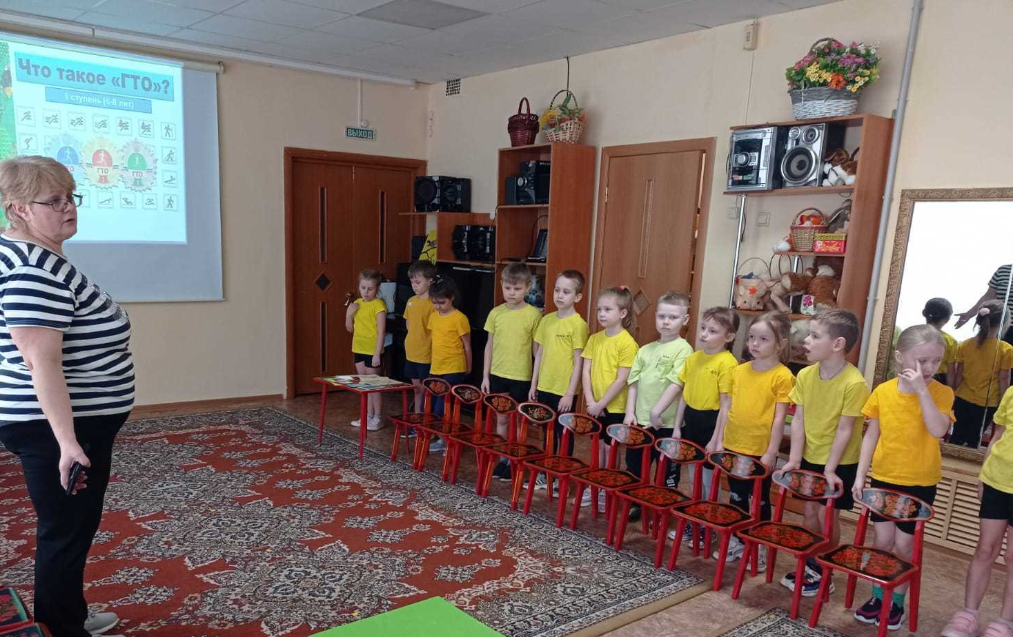
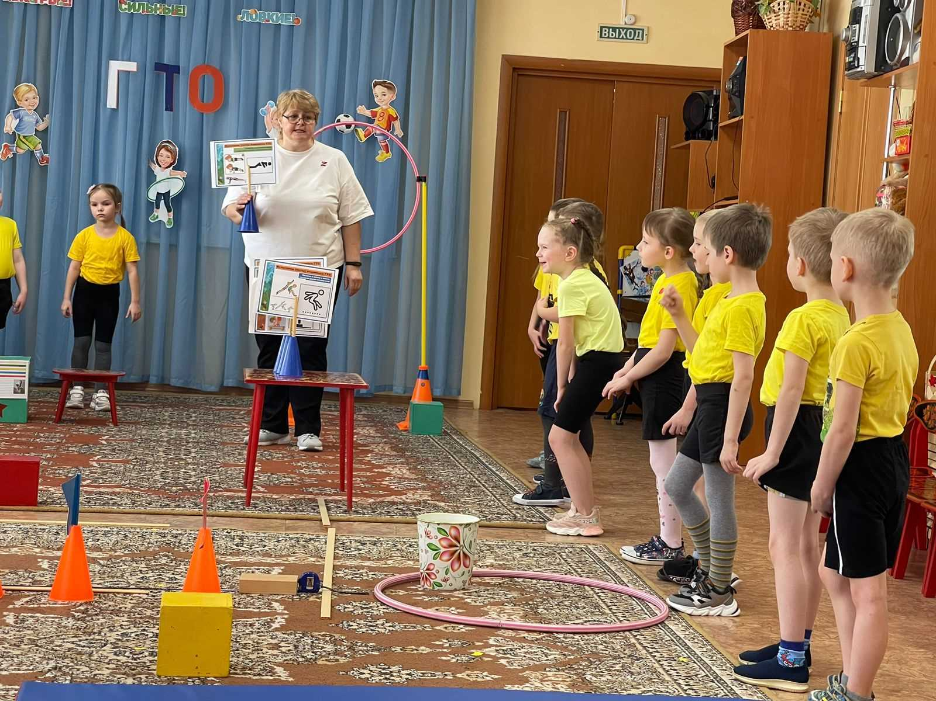
Мы строим будущее смело,
Шагаем к цели, как спортсмены!
С пути мы, верно, не сойдём –
Здоровье нации вернем!
России будущее – дети,
Ценней всего для нас на свете.
Чтоб фундамент прочный заложить –
Традиции должны мы возродить!

Slide 3
Направление проекта: «Физическая культура»
Образовательная область: «Физическое развитие»
Вид проекта: информационно-пропагандистский, физкультурно-оздоровительный
Срок реализации проекта: краткосрочный (с 20 по 30 марта 2023 года)
Участники: дети подготовительной группы, инструктор по физкультуре, воспитатели, родители.
Гипотеза проекта: предположим, что дошкольников 6 – 7 лет можно заинтересовать сдавать нормативы ГТО так, чтобы они и в дальнейшем стремились выполнять нормативы ВФСК ГТО.

Slide 4
Актуальность проекта
Сохранение и укрепление здоровья подрастающего поколения является важной задачей правительства РФ. 24 марта 2014 года в соответствии с Указом Президента Российской Федерации в нашей стране был введён Всероссийский физкультурно-спортивный комплекс «Готов к труду и обороне» (ГТО) для решения проблемы продвижения ценностей здорового образа жизни и укрепления здоровья детей. Комплекс ГТО направлен на физическое развитие и укрепления здоровья подрастающего поколения, является основой системы физического воспитания и призван способствовать развитию массового физкультурного движения в стране.
В реалиях сегодняшнего времени участие детей, подростков и молодёжи в программе ВФСК ГТО является актуальной государственной задачей.
Действительно в настоящее время особую актуальность имеет проблема состояния здоровья и физического развития детей дошкольного возраста. За последние десятилетия состояние здоровья дошкольников резко ухудшилось, так как снизилась спортивная активность. Образ жизни детей и их семей стал малоподвижный. Негативная статистика по образу жизни в семье (сниженная активность, несбалансированное питание, несоблюдение режима дня, отсутствие полезных привычек).
Для того чтобы повысить уровень физической подготовленности, снизить число часто болеющих детей, увеличить количество детей и родителей, регулярно занимающихся физической культурой и спортом необходимо значительно повысить эффективность системы физического воспитания дошкольников. В том числе и посредством ВФСК ГТО.

Slide 5
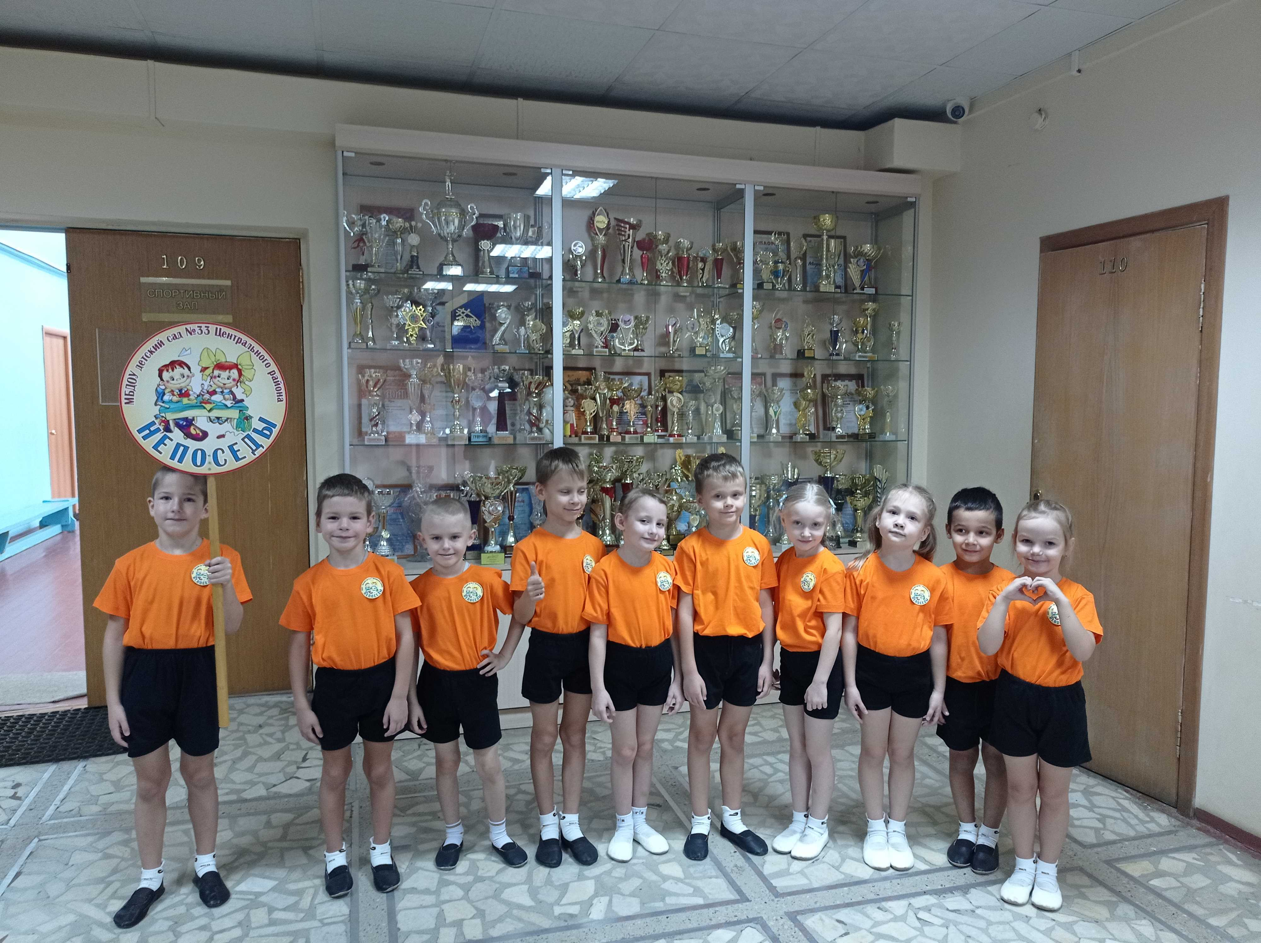
Цель проекта: сделать работу по физическому воспитанию детей дошкольного возраста систематической и результативной. Создать условия в ДОУ для успешной подготовки детей дошкольного возраста к сдаче норм ГТО первой ступени. Заинтересовать детей подготовительной группы и их родителей подготовиться и сдать нормативы ГТО.

Slide 6
Задачи проекта:
- получить информацию о том, что такое ГТО
определить, могут ли дети подготовительной группы сдать нормативы
ГТО без подготовки
- выяснить, что может помочь всем ребятам сдать нормативы ГТО.

Slide 7
Ожидаемые результаты:
Выявление физической и психологической предрасположенности дошкольника к какому-либо виду спорта.
Пополнение знаний о комплексе ГТО.
Повышение мотивации и интереса к занятиям физической культурой и спортом.
Положительная результативность в сдаче нормативов ГТО 1-ая ступень.
Рост спортивных достижений.
Эмоциональное сближение детей и родителей.
Рост профессиональной компетенции педагогов.
Активное взаимодействие родителей и педагогов.
Обогащение педагогического опыта родителей.
Сформированность у родителей осознанных потребностей в систематических занятиях физической культурой и спортом, ведение здорового образа жизни.
Обогащение методической базы и развивающей среды в ДОУ.

Slide 8
I этап проектной деятельности
Цель: заинтересовать дошкольников и их родителей, чтобы им захотелось узнать, что такое нормативы ГТО.
Презентация и чтение стихотворения С. Я. Маршака «Рассказ о неизвестном герое», акцент на строки: «Знак ГТО на груди у него – больше не знают о нем ничего». Вопрос: что это за знак и кому его выдают?
Сбор информации о ГТО (в книгах, интернете, беседах со сверстниками, родителями, спортивными тренерами, спортсменами, с медицинскими работниками, людьми, которые уже сдали нормативы ГТО, другие источники.

Slide 9
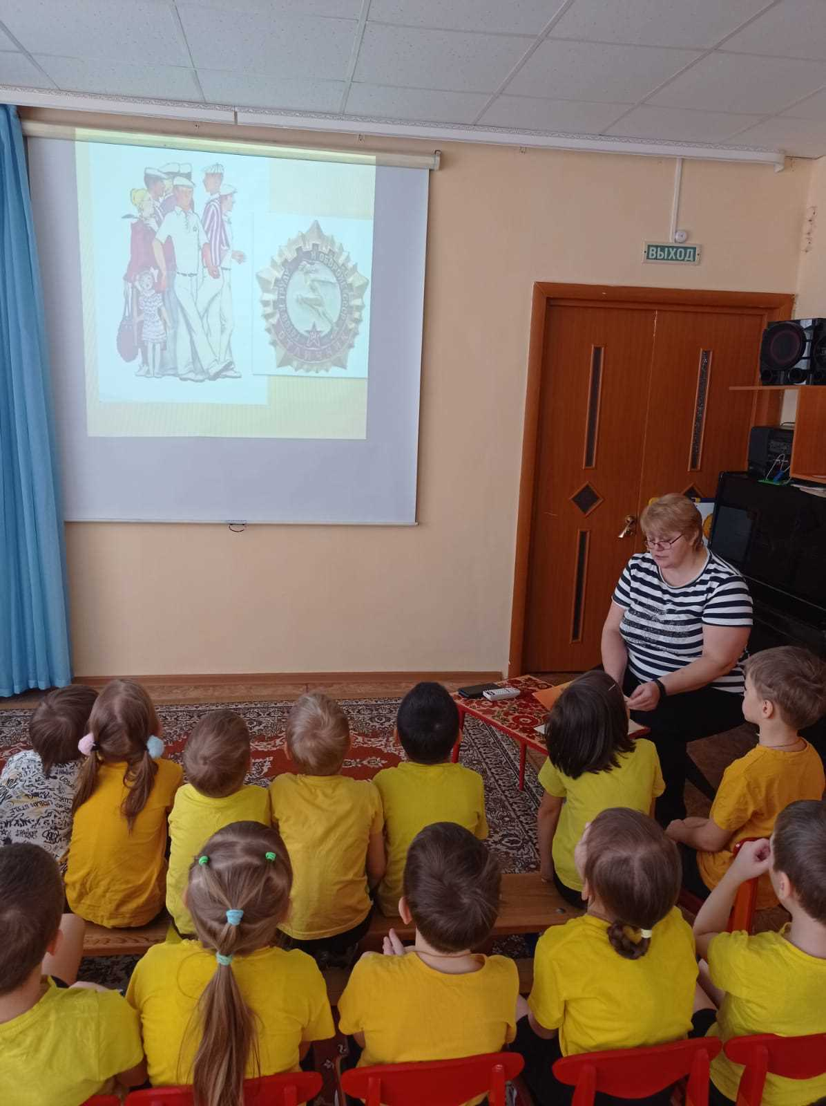
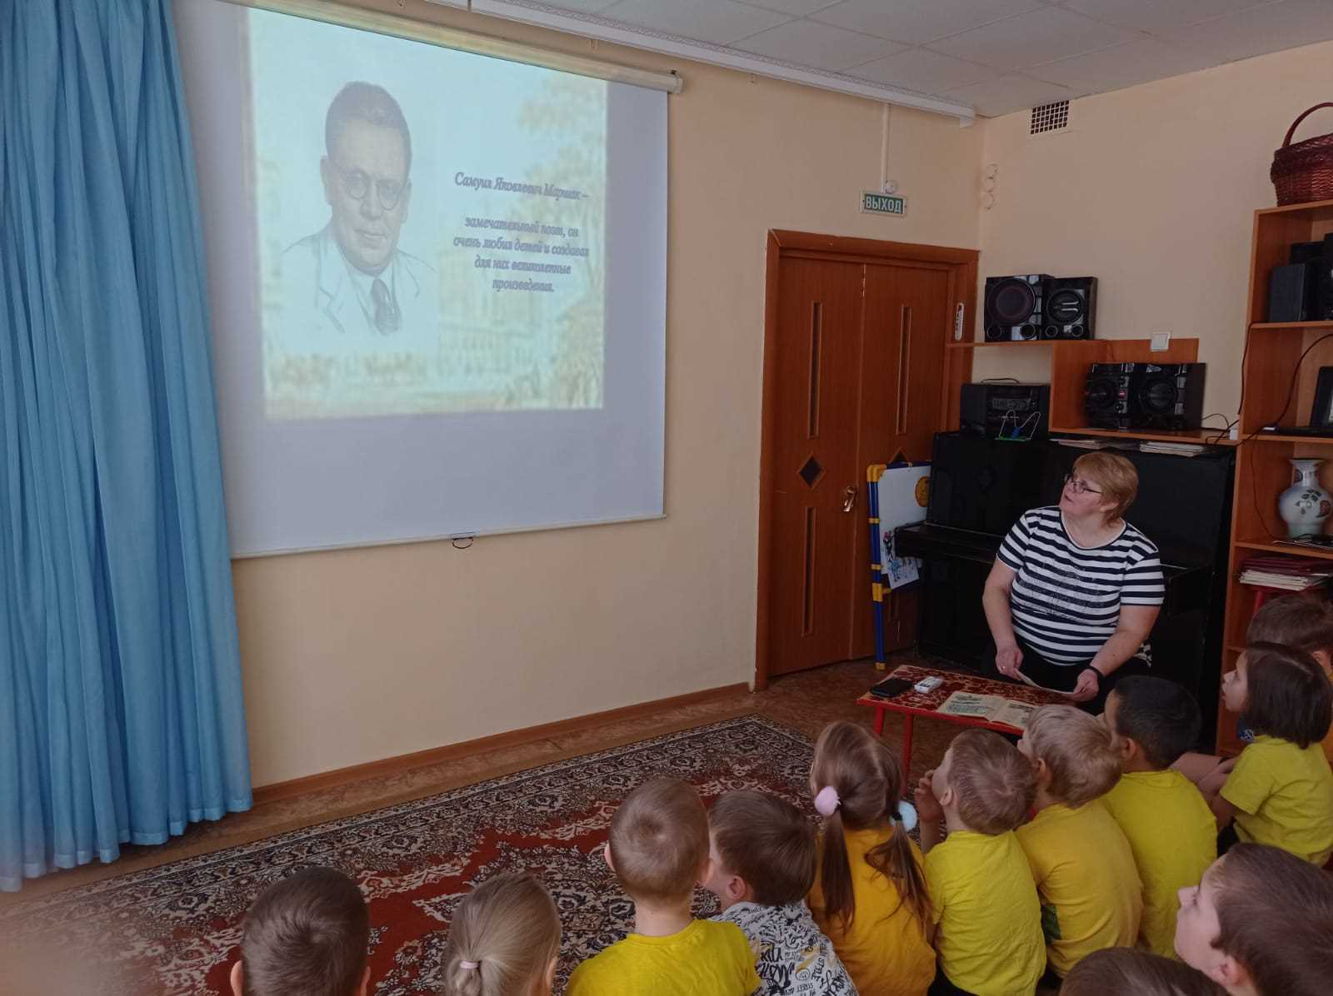
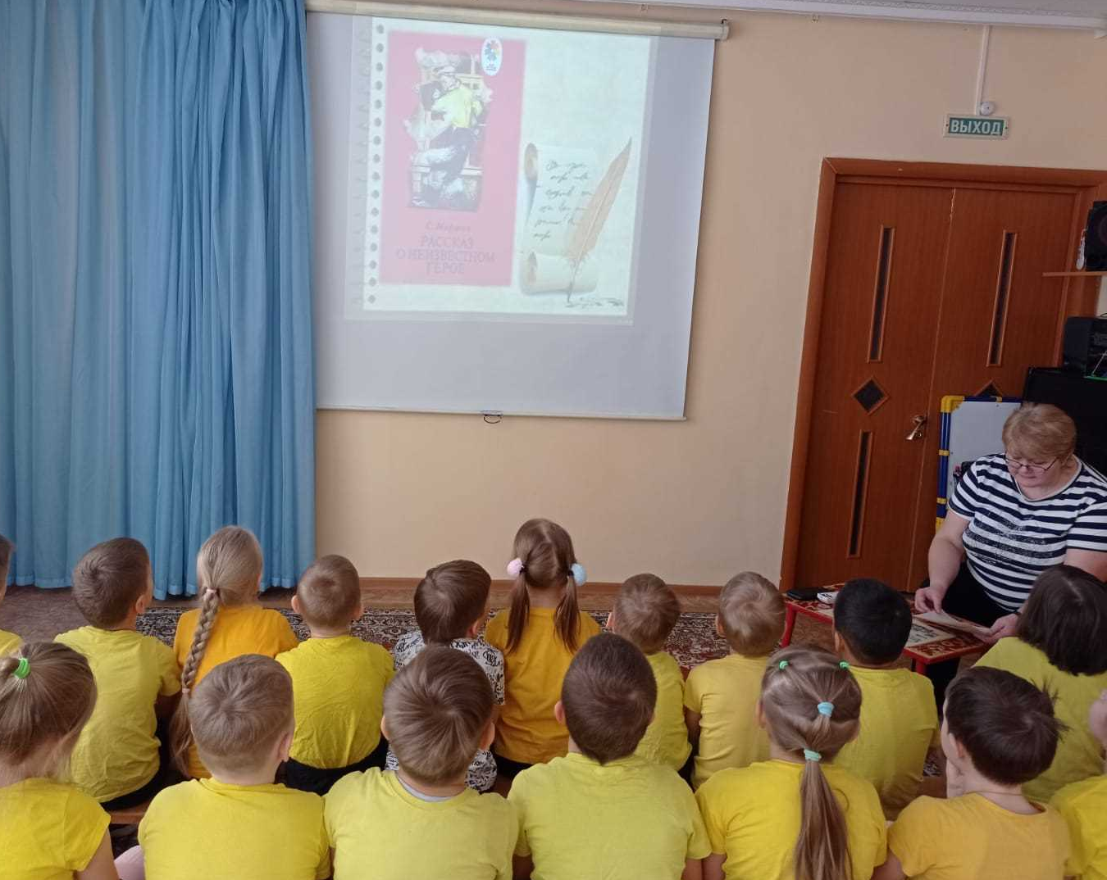
Презентация и чтение
стихотворения
С. Я. Маршака
«Рассказ о неизвестном герое»

Slide 10
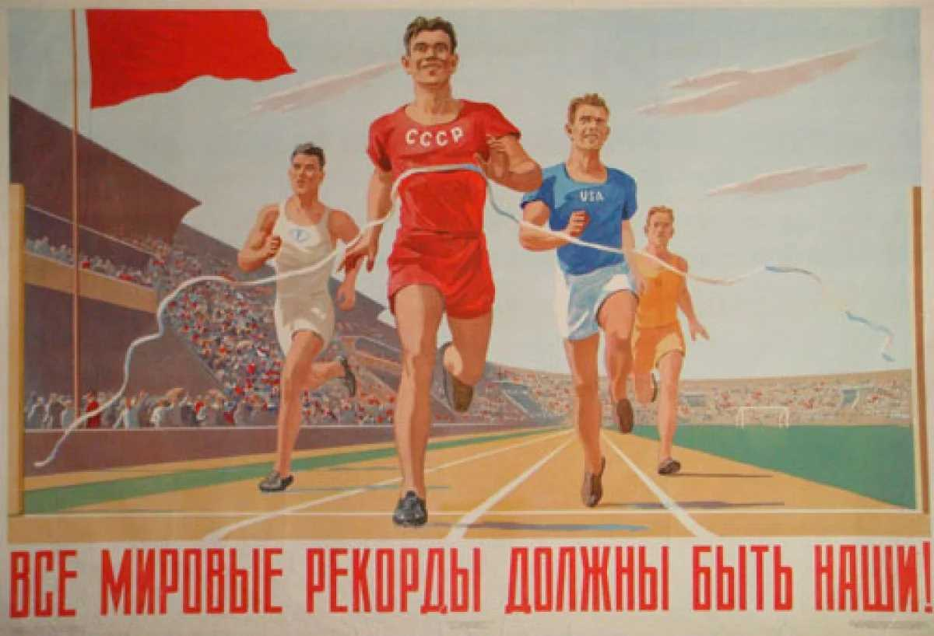
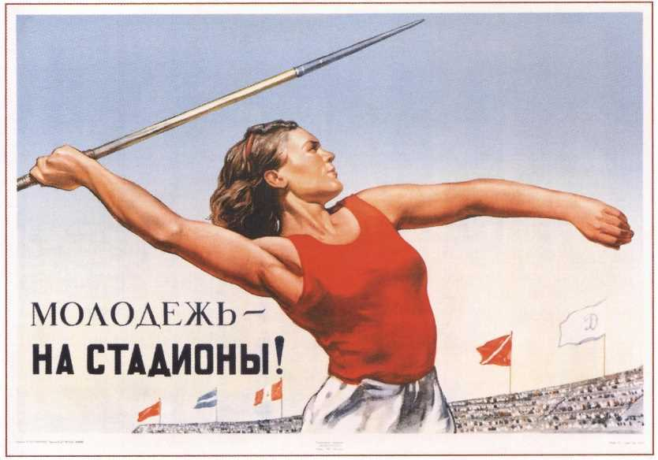
Информация о ГТО (плакаты, знаки ГТО, книги и т. д.)

Slide 11
Создание презентации «Что такое ГТО?»
(Презентация состоит из 12 слайдов с изображением тестовых заданий 1 ступени ГТО)
Создание информационной папки-передвижки для родителей «ГТО для дошколят»
Цель: знакомить дошкольников и их родителей с Всероссийским физкультурно-спортивным комплексом «Готов к труду и обороне».
Задачи:
- рассказать о испытаниях (тестах) 1 ступени комплекса ГТО
- вызвать интерес к сдаче нормативов ГТО

Slide 12
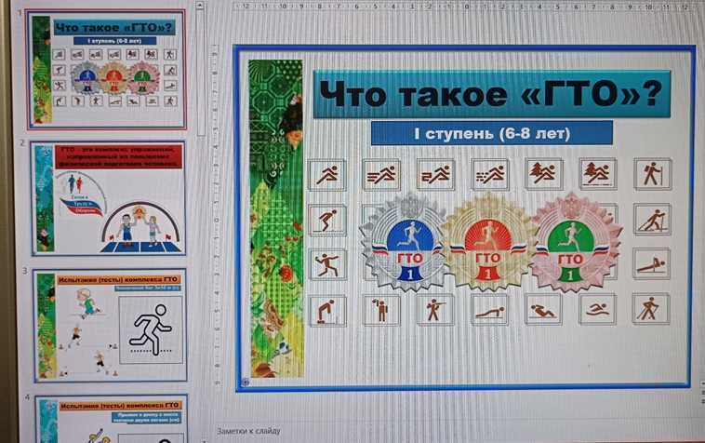
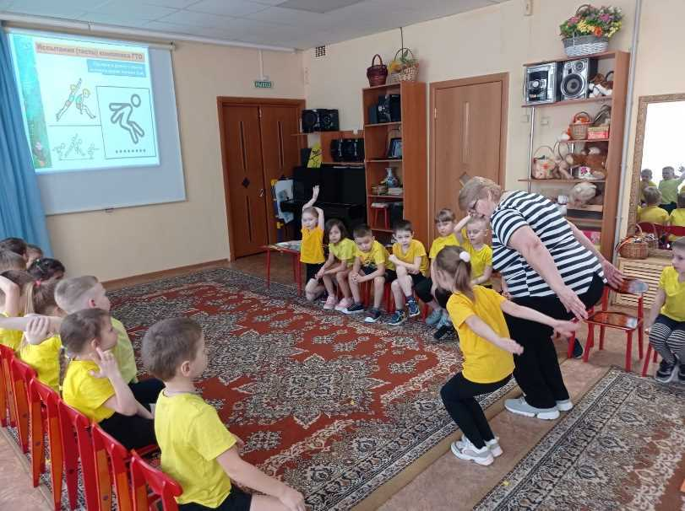
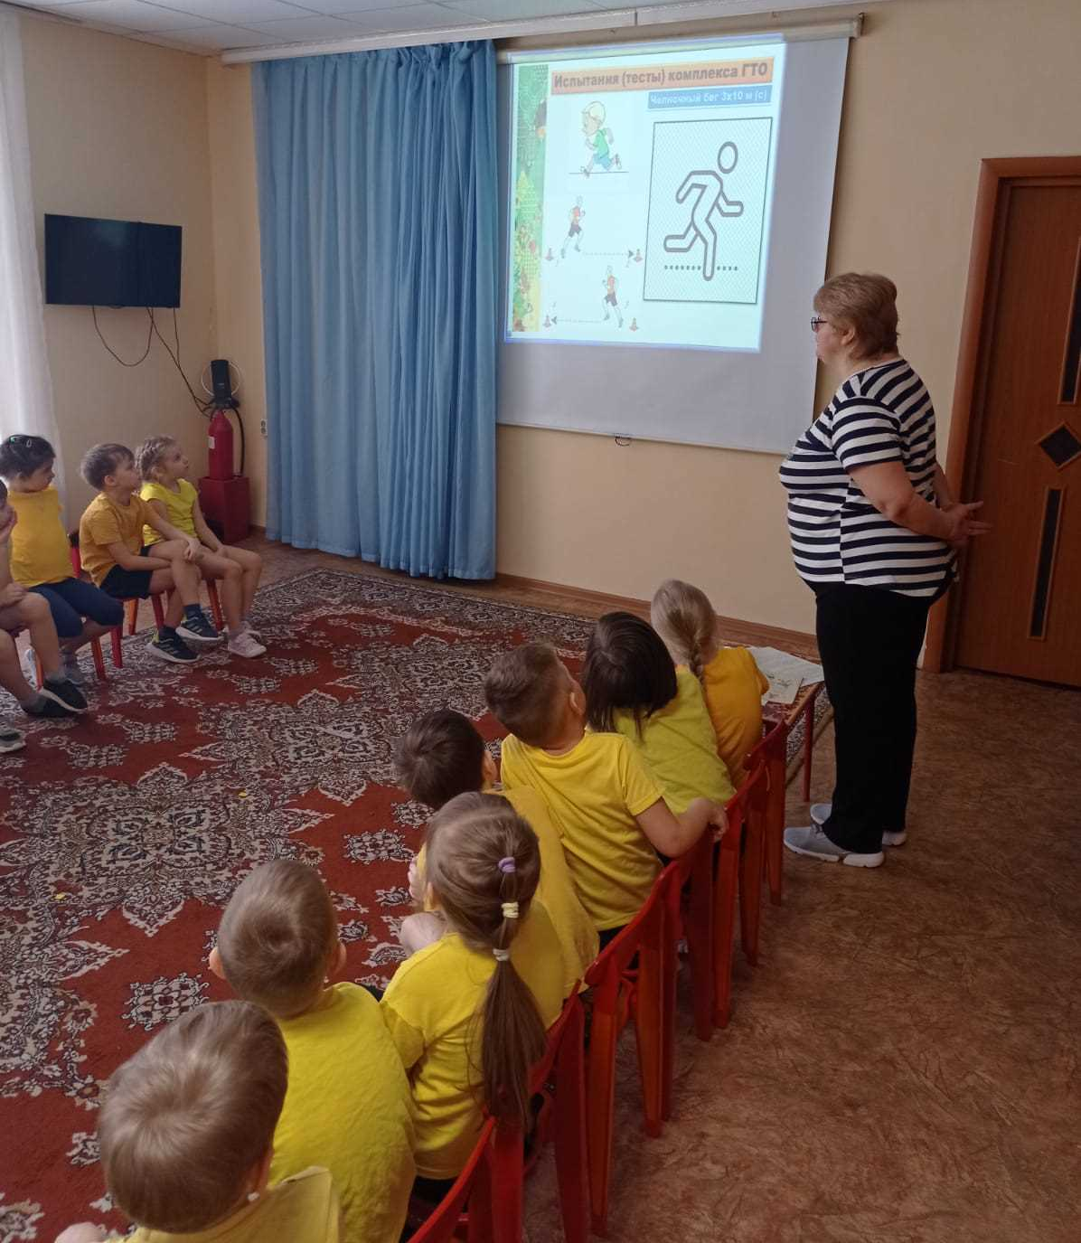
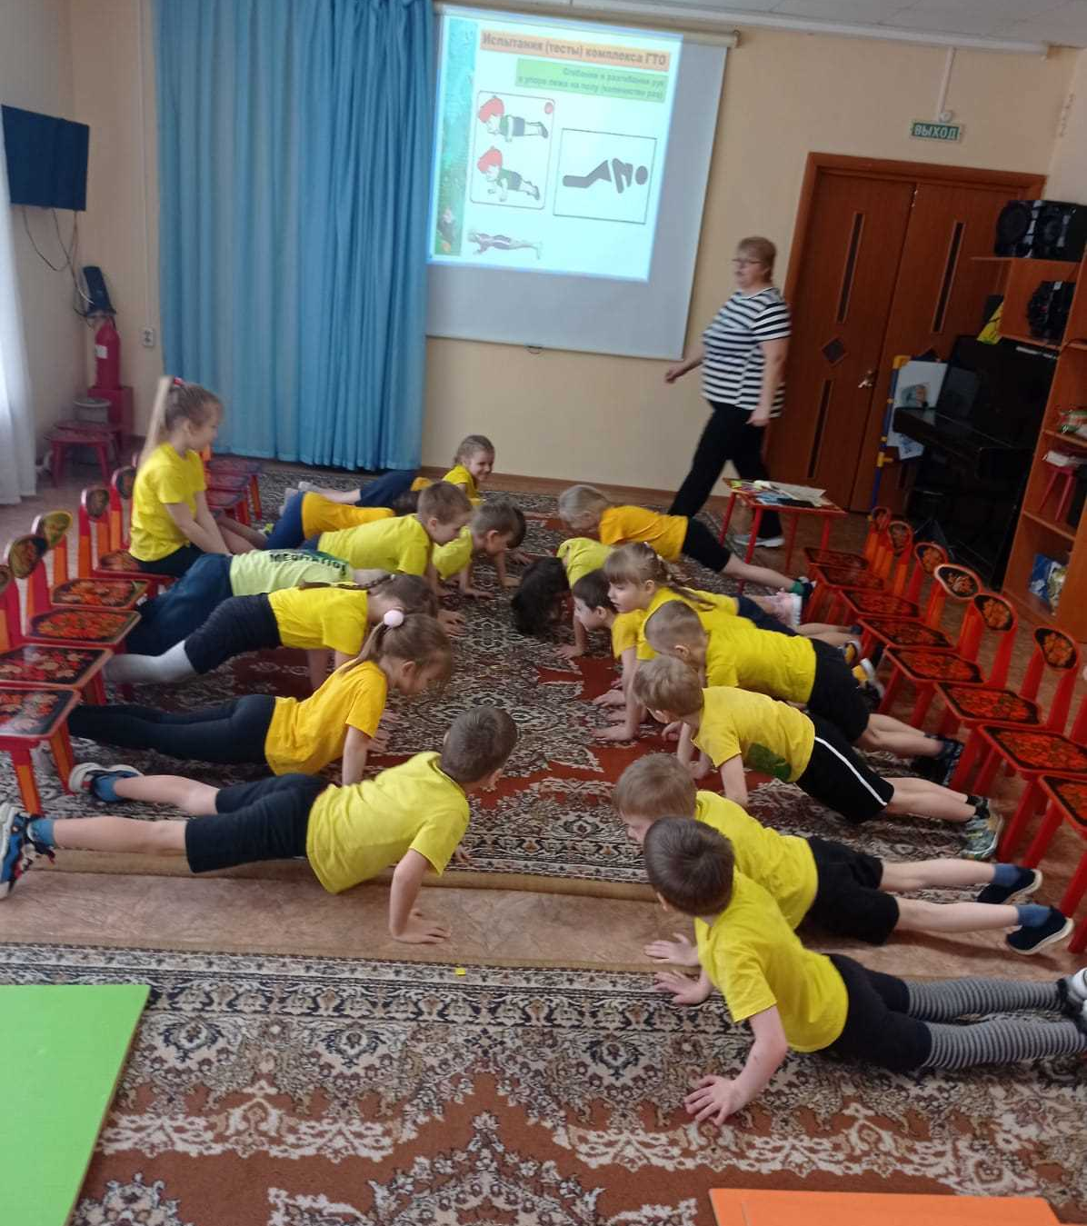
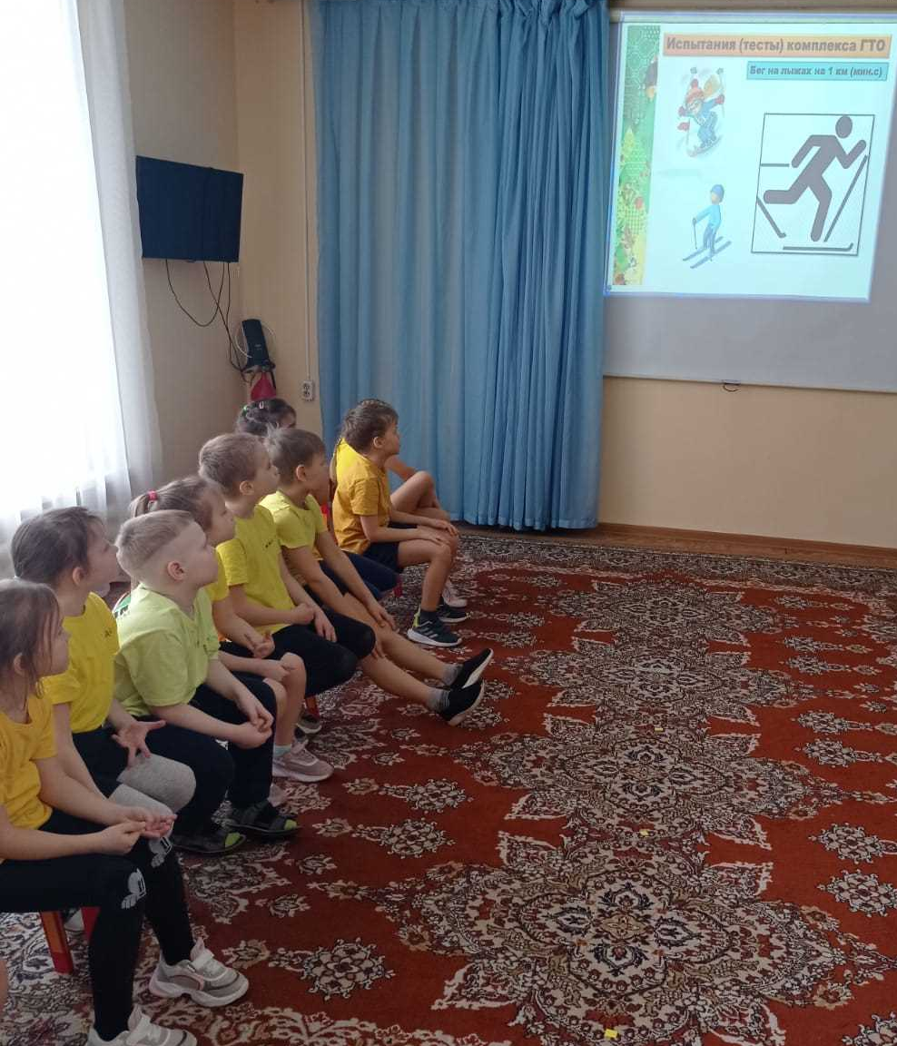
Презентация «Что такое ГТО?»

Slide 13
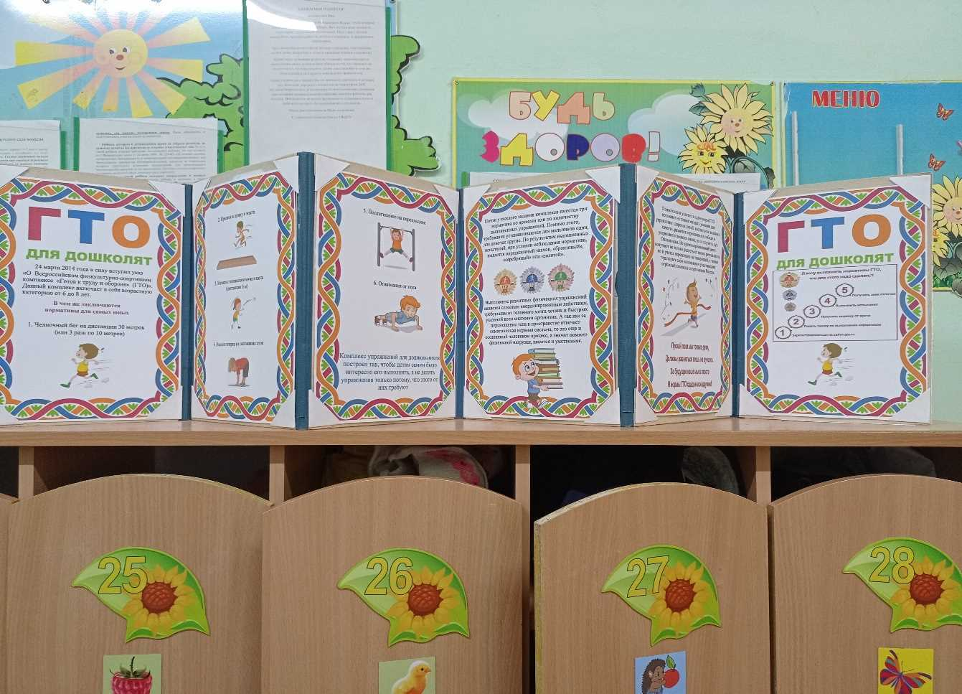
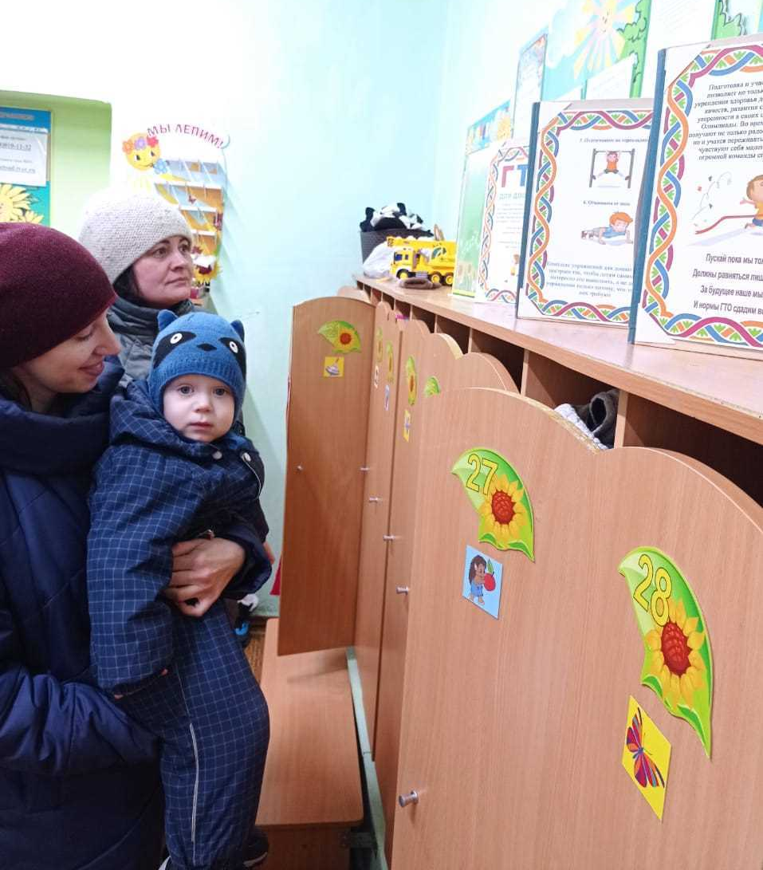
«ГТО для дошколят» - информационная папка-передвижка для родителей

Slide 14
Изготовление интерактивной игры - лэпбук на тему: «Одна страна, одна команда! ГТО – всероссийский физкультурно-спортивный комплекс «Готов к труду и обороне» в подарок подготовительной группе.
Цель: знакомить детей с комплексом «Готов к труду и обороне», поддерживать интерес к физической
культуре»
Организовать на базе МБДОУ детский сад №33 проведение тематических мероприятий по популяризации движения ВФСК ГТО в соответствие с номинацией: «Лучшее информационно-пропагандистское мероприятие»
Цель: вовлечения дошкольников в систематические занятия физической культурой посредством участия в программе ВФСК ГТО Центра тестирования ГТО на территории города Твери. Принять участие в декаде (с 20 по 30 марта 2023 года) под девизом: «В Движении ГТО!» для обучающихся образовательных учреждений в возрасте от 6 до 17 лет.

Slide 15
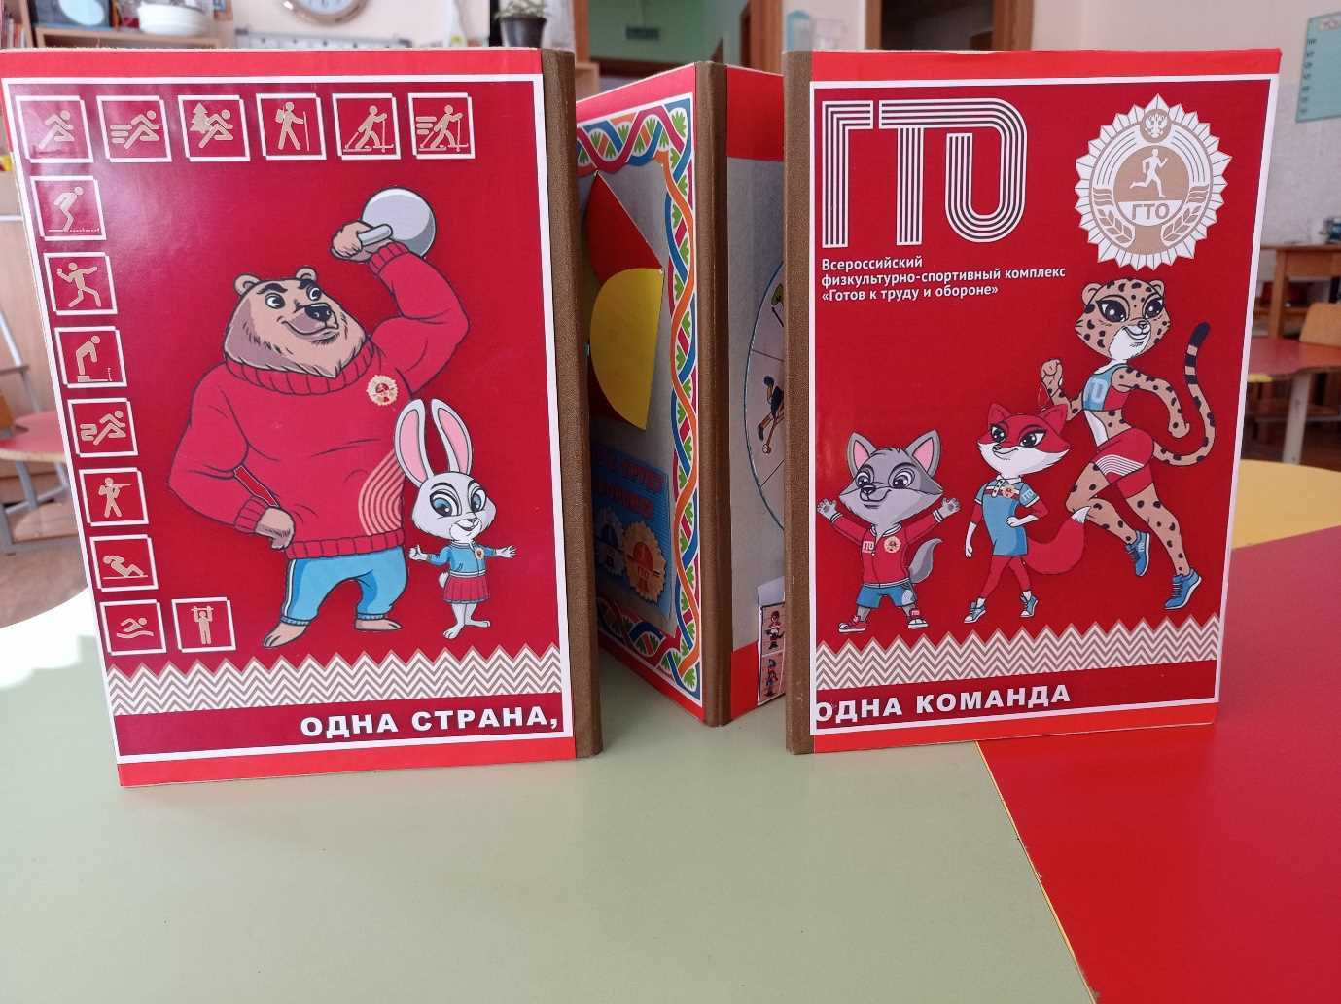
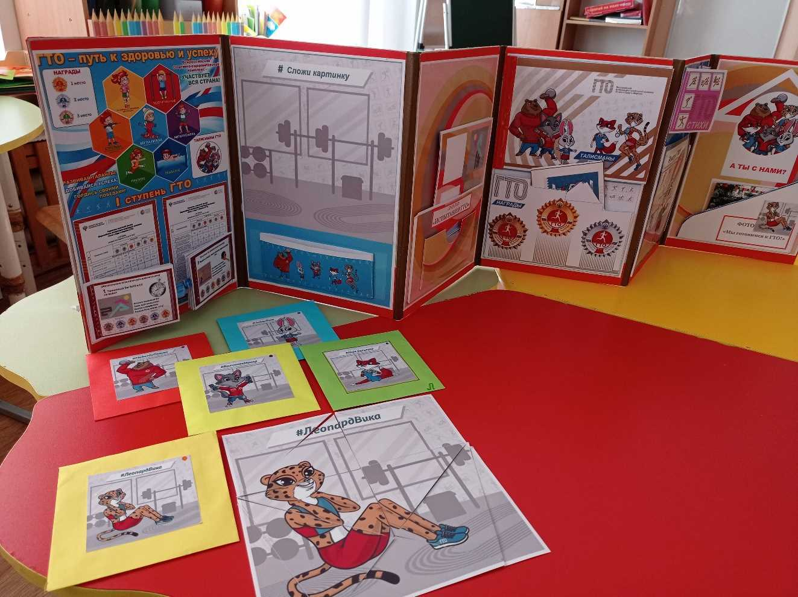
Интерактивная игра - лэпбук на тему:
«Одна страна, одна команда! ГТО – всероссийский физкультурно-спортивный комплекс «Готов к труду и обороне»

Slide 16
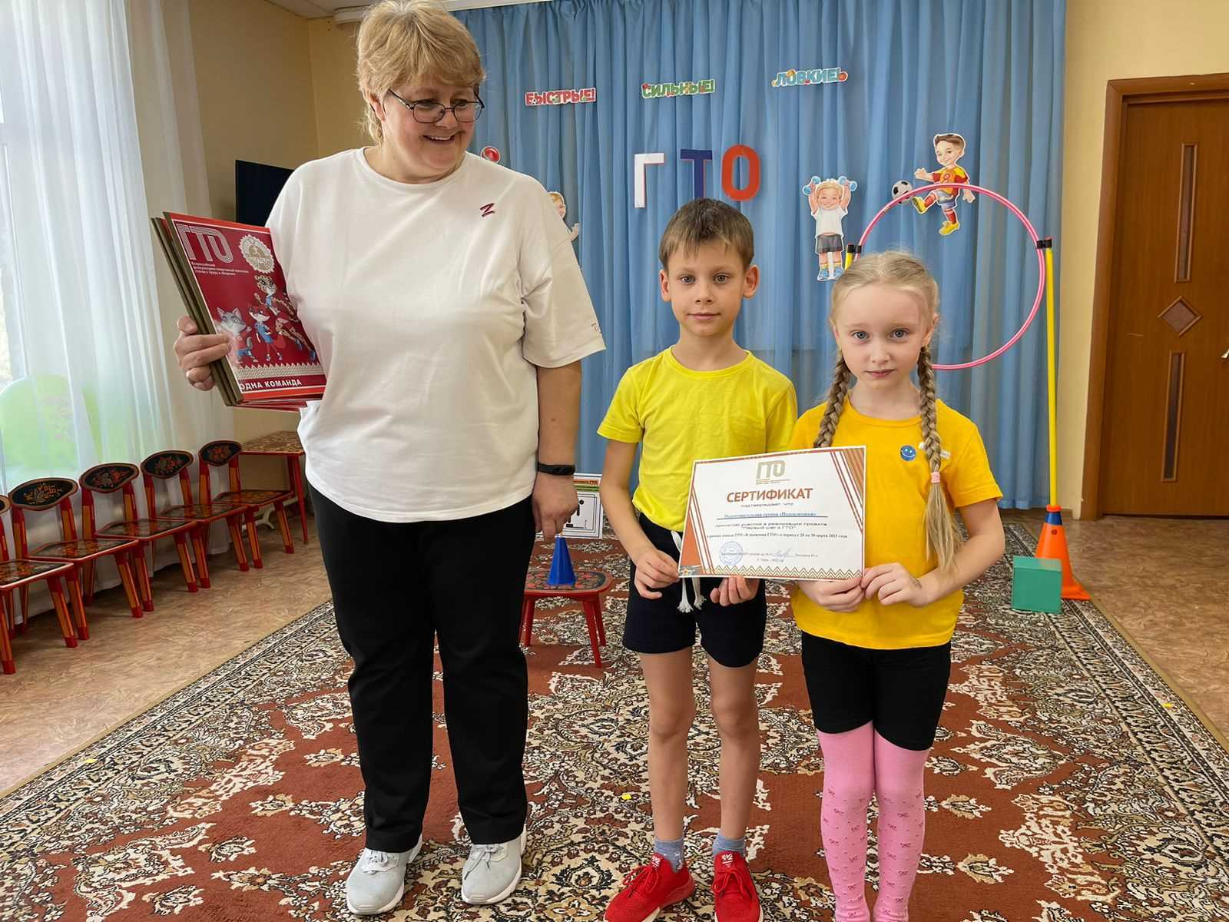
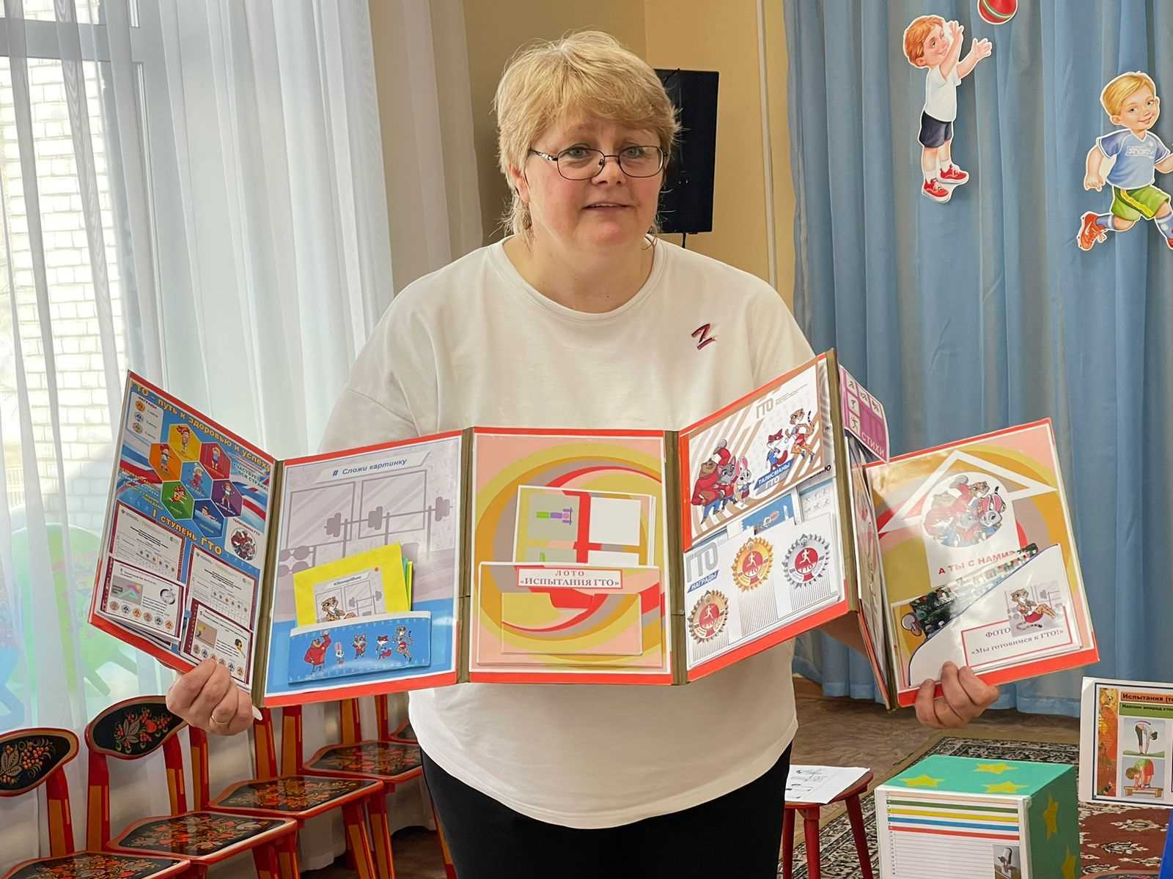
Лэпбук - подарок от инструктора по физкультуре подготовительной группе «Подсолнушки»
за активное участие в подготовке к сдаче нормативов ГТО

Slide 17
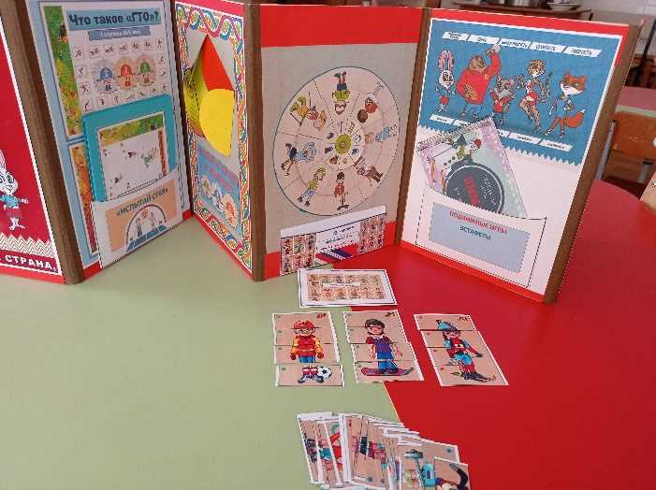
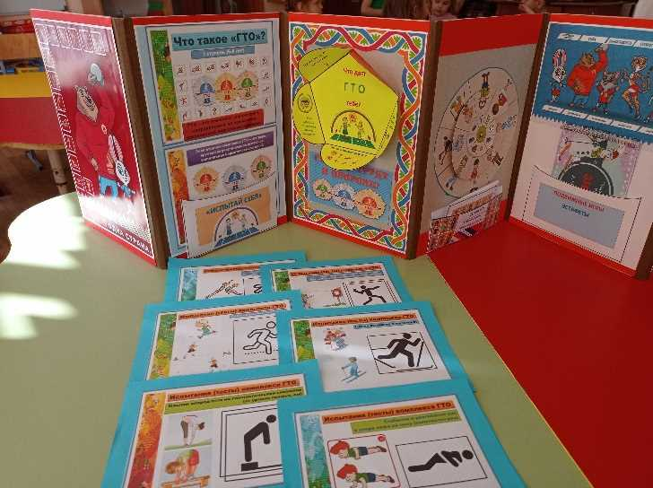
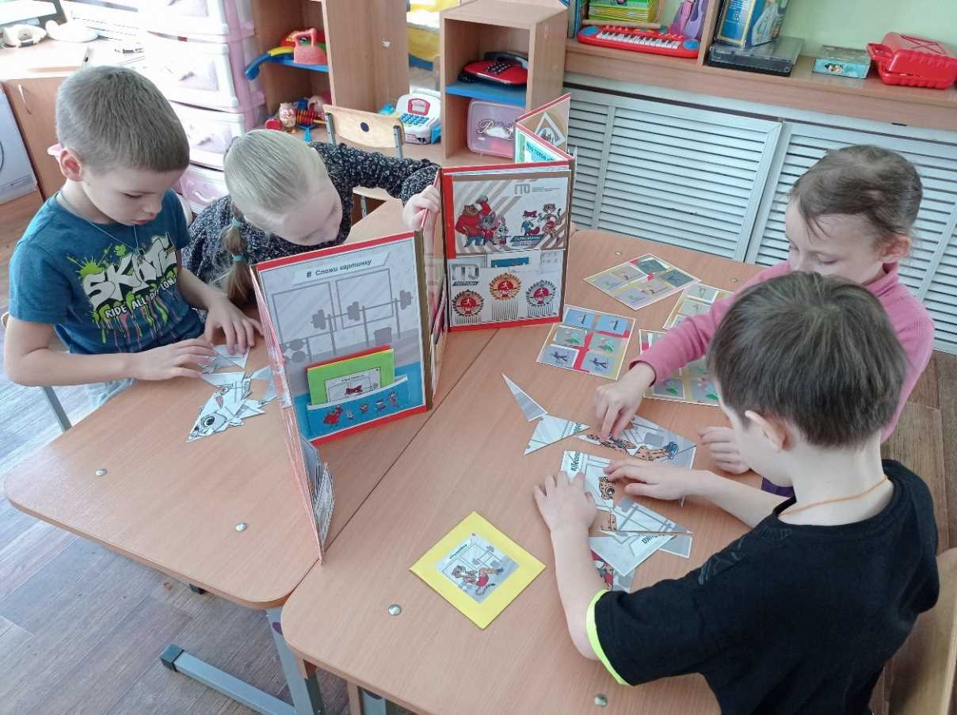
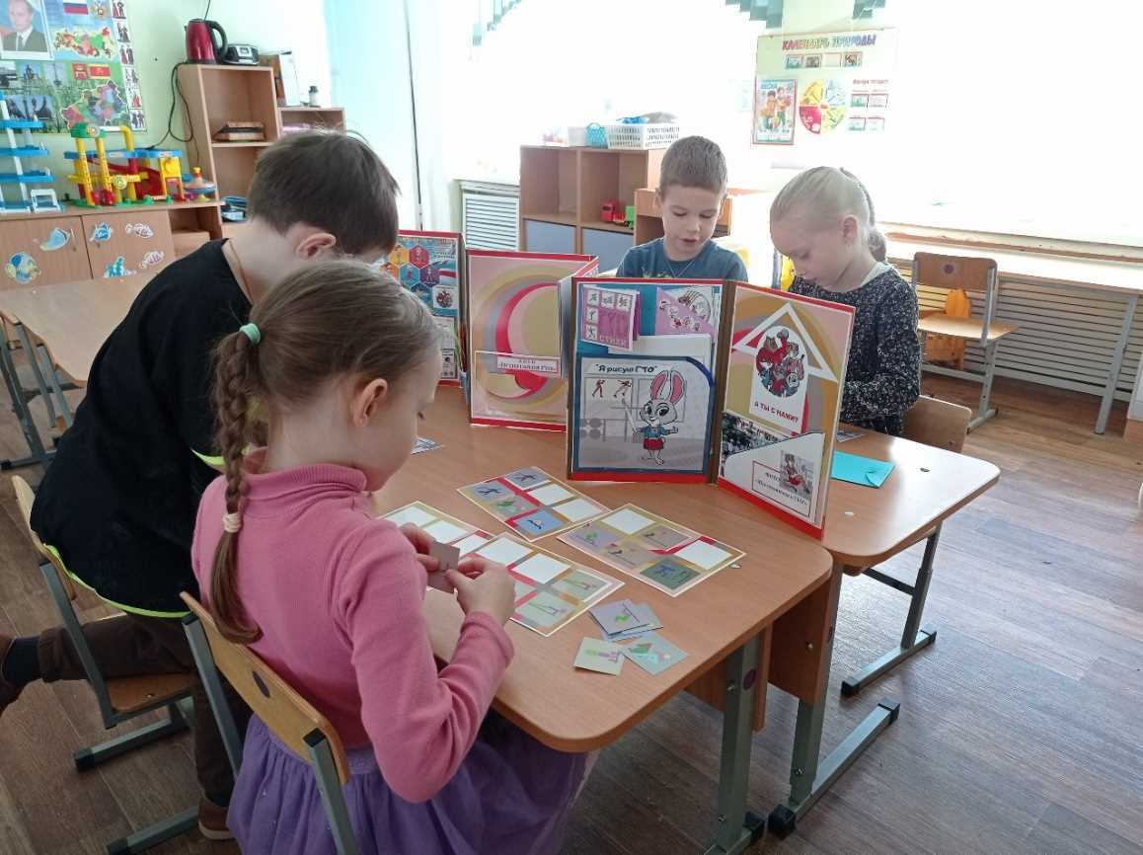
Дети осваивают интерактивную игру лэпбук «Одна страна, одна команда!»

Slide 18
Итог I этапа проектной деятельности
ГТО означает «готов к труду и обороне».
Это программа физкультурной подготовки.
Нормативы ГТО могут сдавать люди любого возраста.
Первая ступень для детей 6 - 8 лет.
Есть золотой, серебряный и бронзовый значок отличия.
Чтобы получить значок надо быстро бегать, прыгать, метать, быть гибкими, укладываться в нормативы, для мальчиков и девочек нормативы отличаются.
Продукты первого этапа проекта: Презентация «Что такое «ГТО»; информационная папка-передвижка для родителей «ГТО для дошколят; интерактивная игра - лэпбук на тему: «Одна страна, одна команда!» ГТО – всероссийский физкультурно-спортивный комплекс «Готов к труду и обороне»

Slide 19
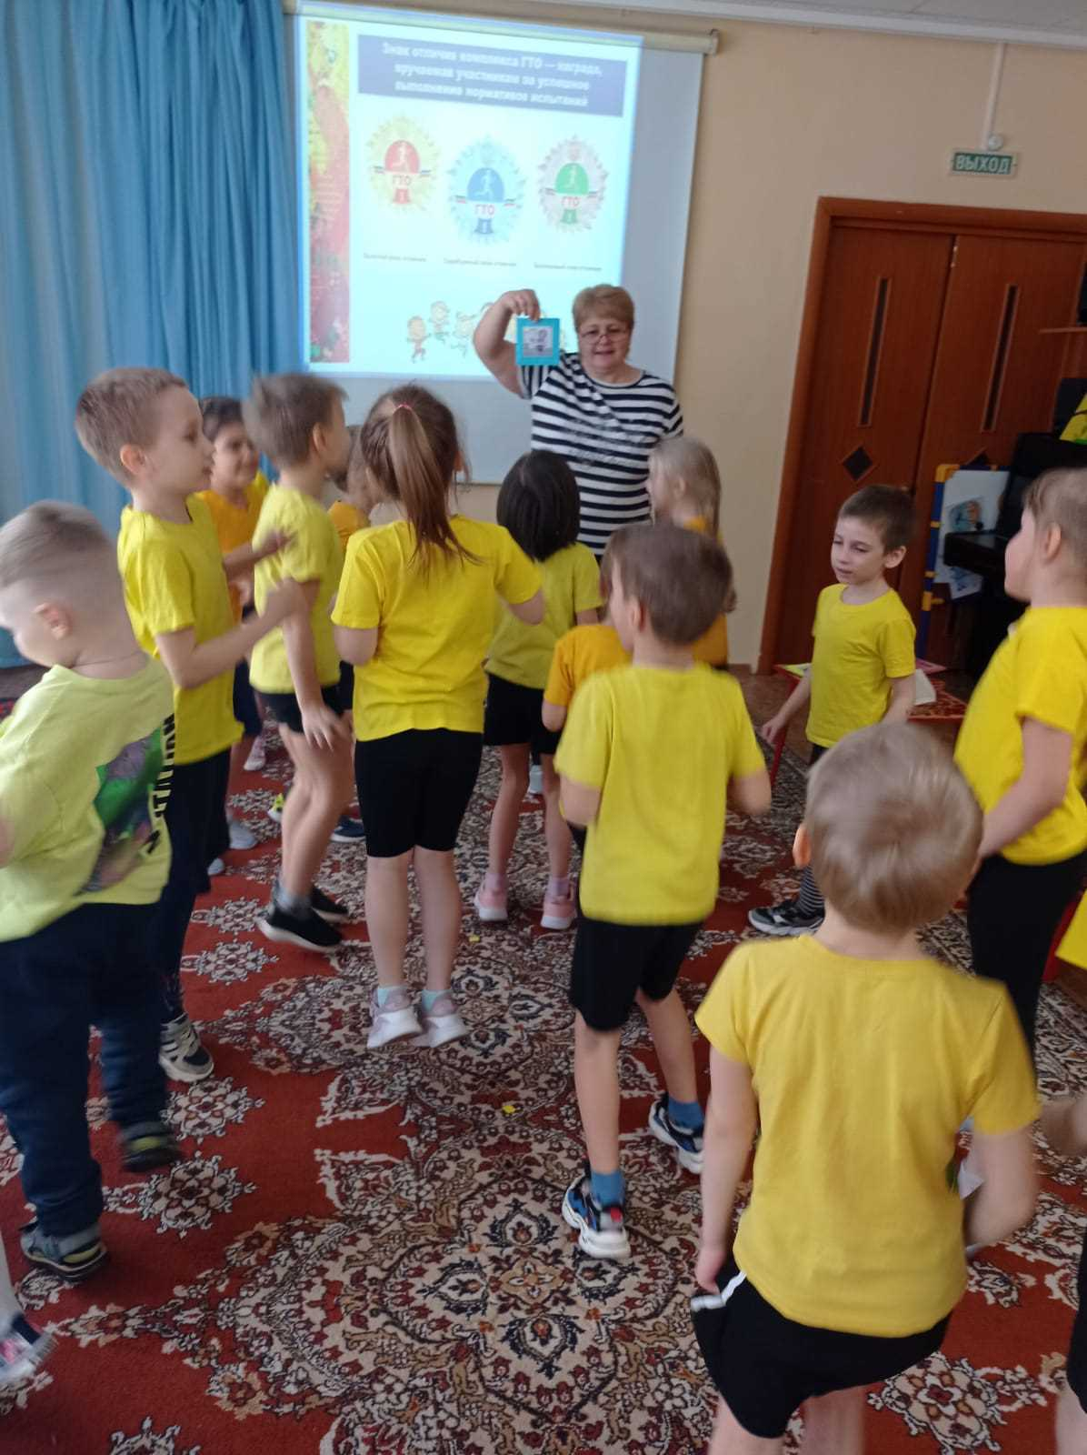
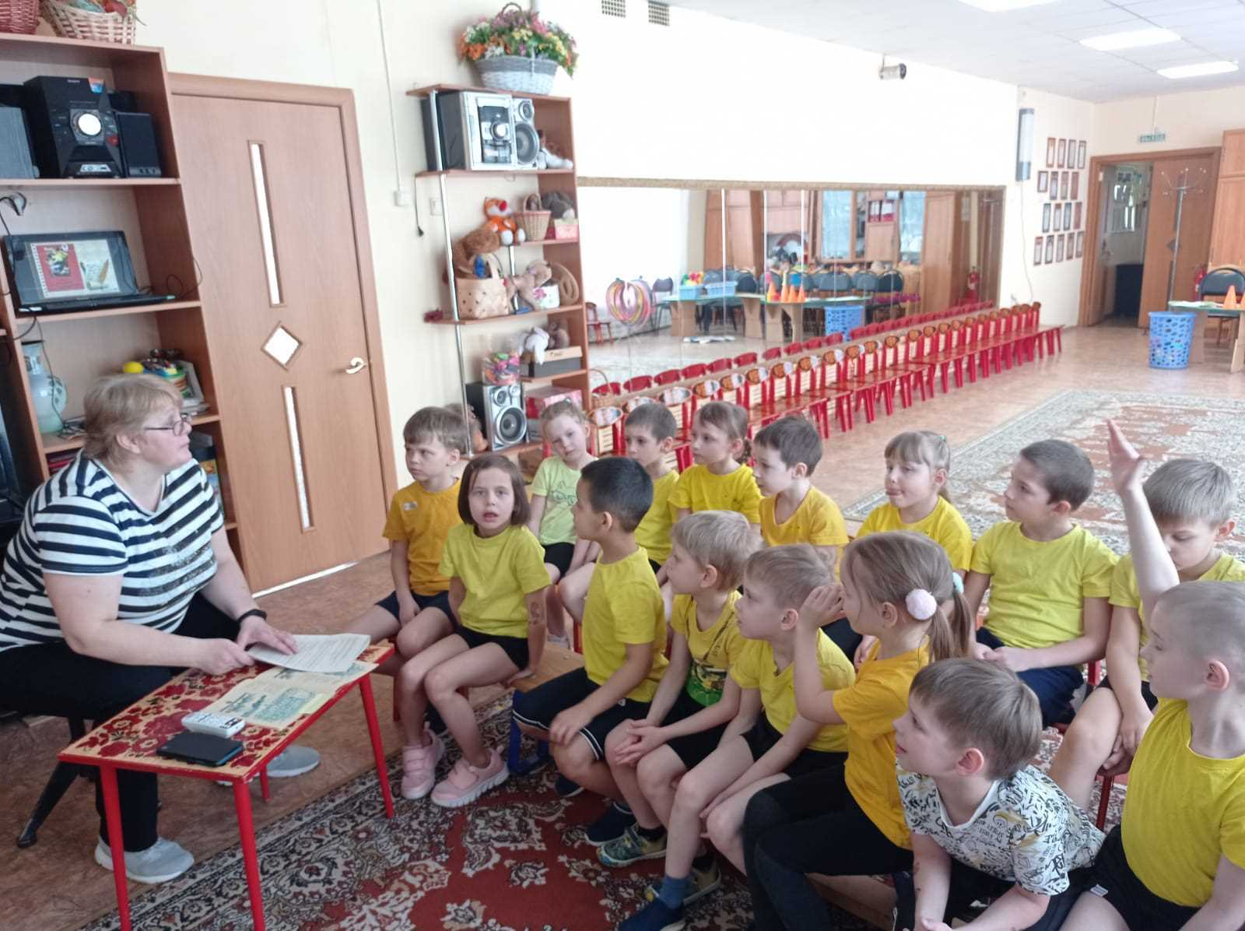
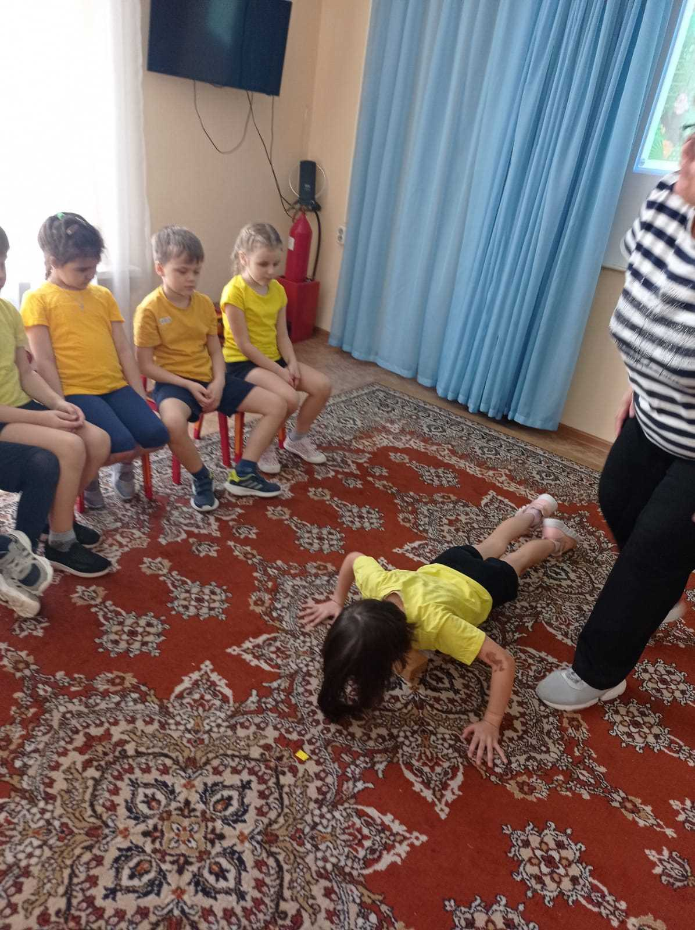
II этап проектной деятельности
Цель: заинтересовать дошкольников, чтобы им захотелось сдавать нормативы ГТО.
Вопрос: сможем ли мы сдать нормативы ГТО?
Тестирование желающих по нормативам ГТО в спортивном зале ДОУ.

Slide 20
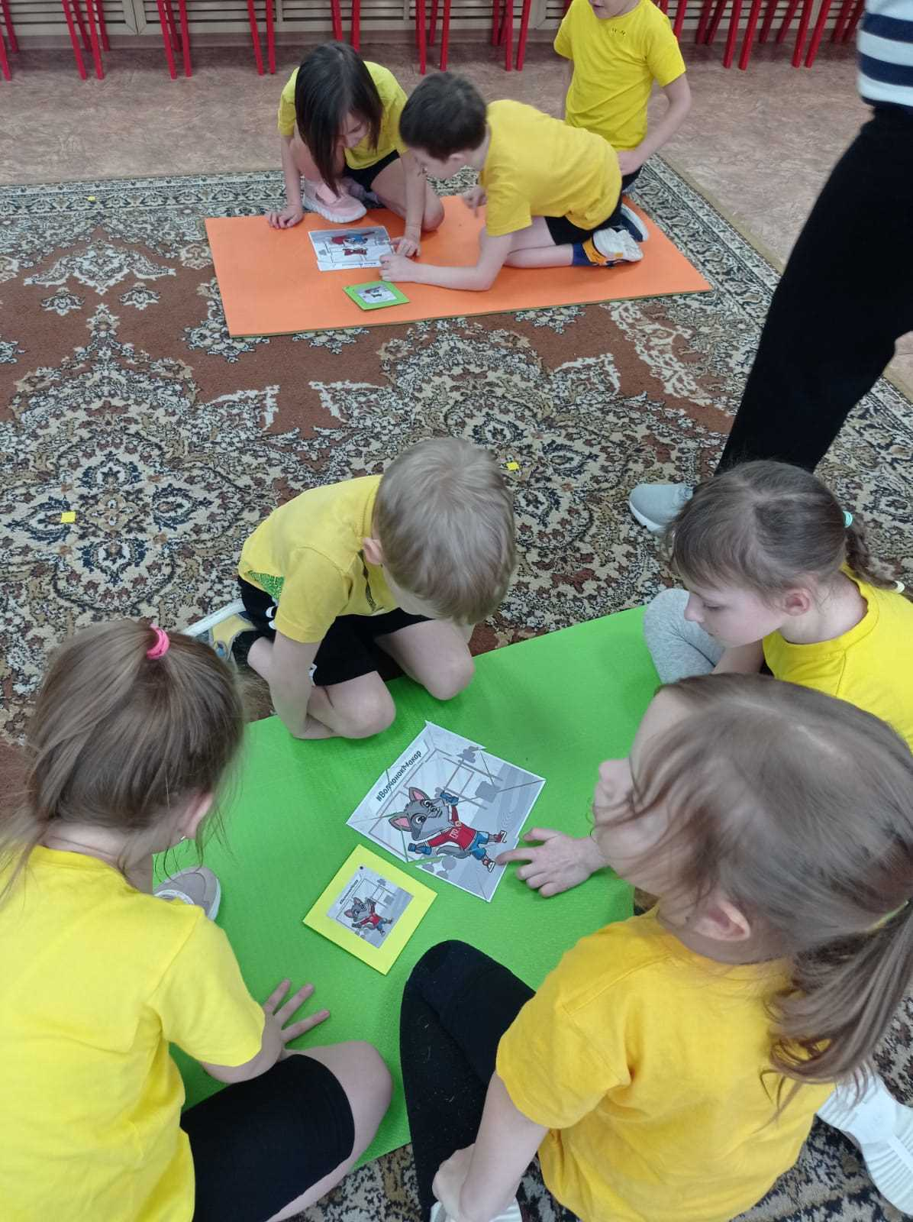
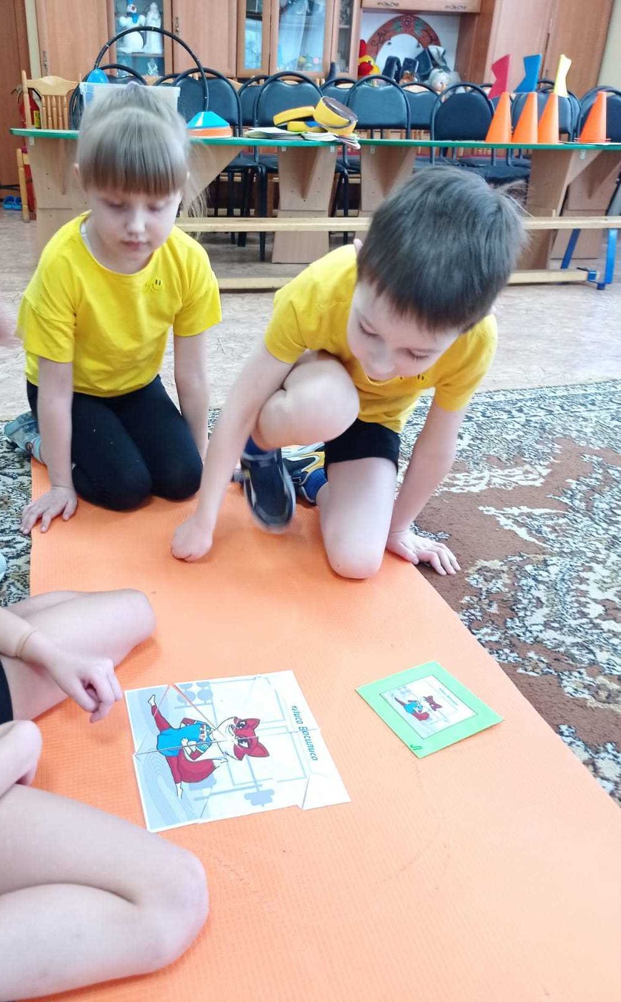
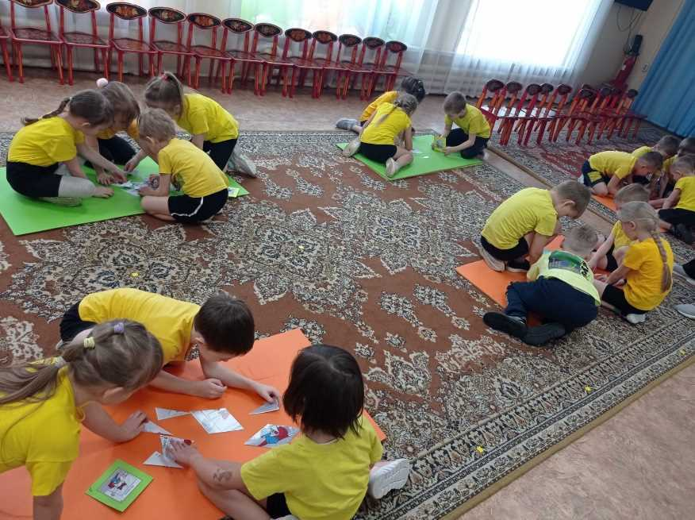
Дидактическая игра «Талисманы ГТО»

Slide 21
Тесты (материал официального сайта www.gto.ru)
Челночный бег 3х10 метров
Челночный бег проводится на любой ровной площадке с твердым покрытием, обеспечивающим хорошее сцепление с обувью.
Бег на 30
Бег проводится по дорожкам стадиона или на любой ровной площадке с твёрдым покрытием. Участники стартуют по 2-4 человека.

Slide 22
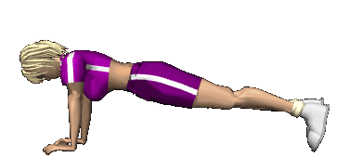
Тесты (материал официального сайта www.gto.ru)
Сгибание и разгибание рук в упоре лежа на полу
Сгибание и разгибание рук в упоре лежа выполняется из исходного положения: упор лежа на полу, руки на ширине плеч, кисти вперед, локти разведены не более чем на 45 градусов относительно туловища, плечи, туловище и ноги составляют прямую линию. Стопы упираются в пол без опоры. Засчитывается количество правильно выполненных циклов, состоящих из сгибаний и разгибаний рук, фиксируемых счетом судьи вслух или с использованием специальных приспособлений (электронных контактных платформ).

Slide 23
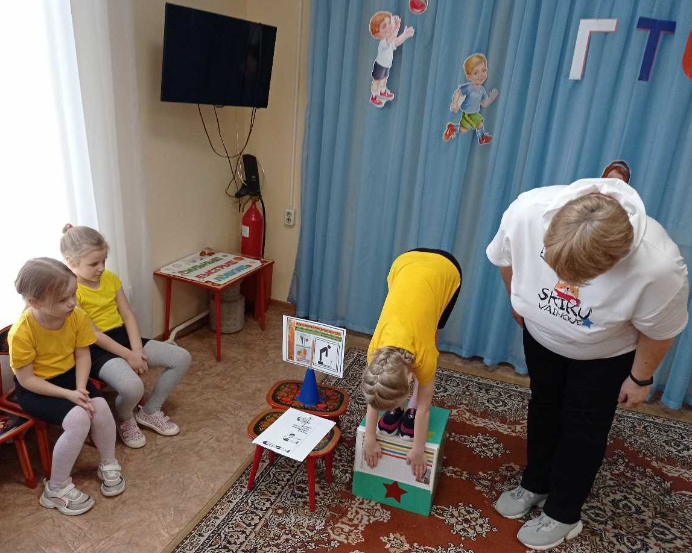
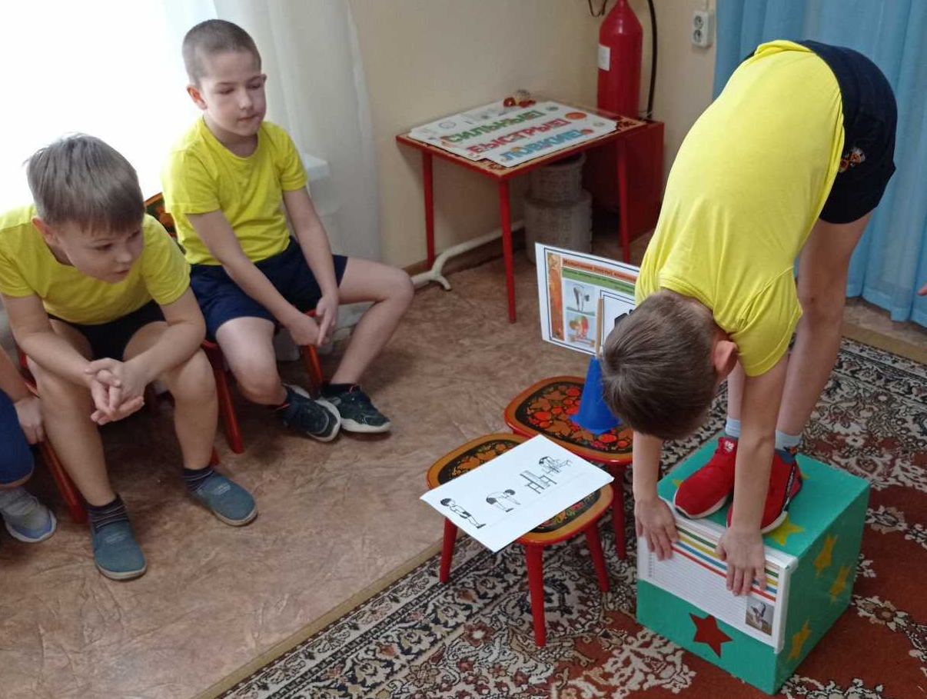
Тесты (материал официального сайта www.gto.ru)
Наклон вперед из положения стоя на гимнастической скамье
Наклон вперед из положения стоя с прямыми ногами на гимнастической скамье выполняется из исходного положения: стоя на гимнастической скамье, ноги выпрямлены в коленях, ступни ног расположены параллельно на ширине 10-15 см. Величина гибкости измеряется в сантиметрах. Результат выше уровня гимнастической скамьи определяется знаком « - » , ниже – знаком «+ ».

Slide 24
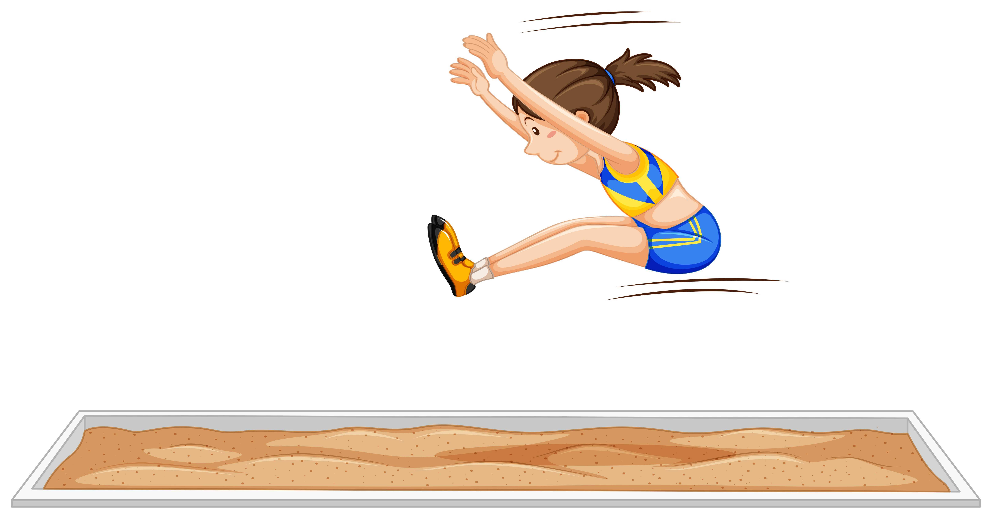
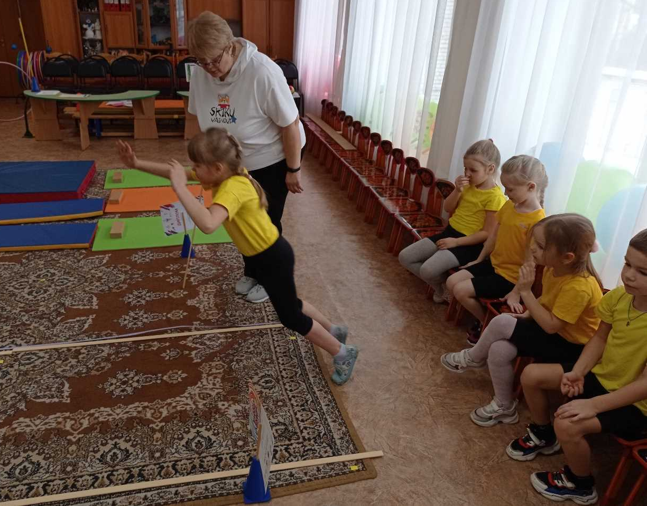
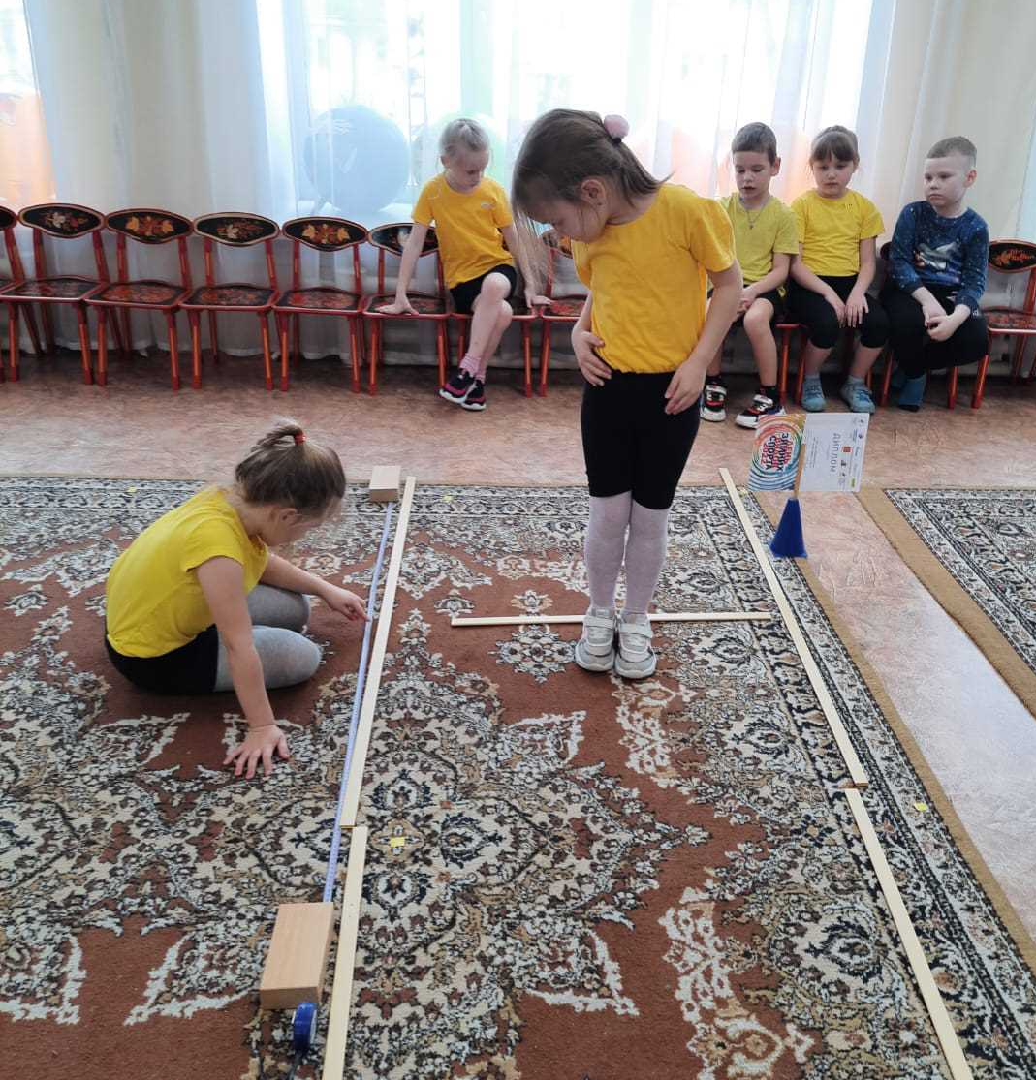
Тесты (материал официального сайта www.gto.ru)
Прыжок в длину с места толчком двумя ногами
Прыжок в длину с места толчком двумя ногами выполняется в соответствующем секторе для прыжков. Измерение производится по перпендикулярной прямой от места отталкивания до ближайшего следа, оставленного любой частью тела участника.

Slide 25
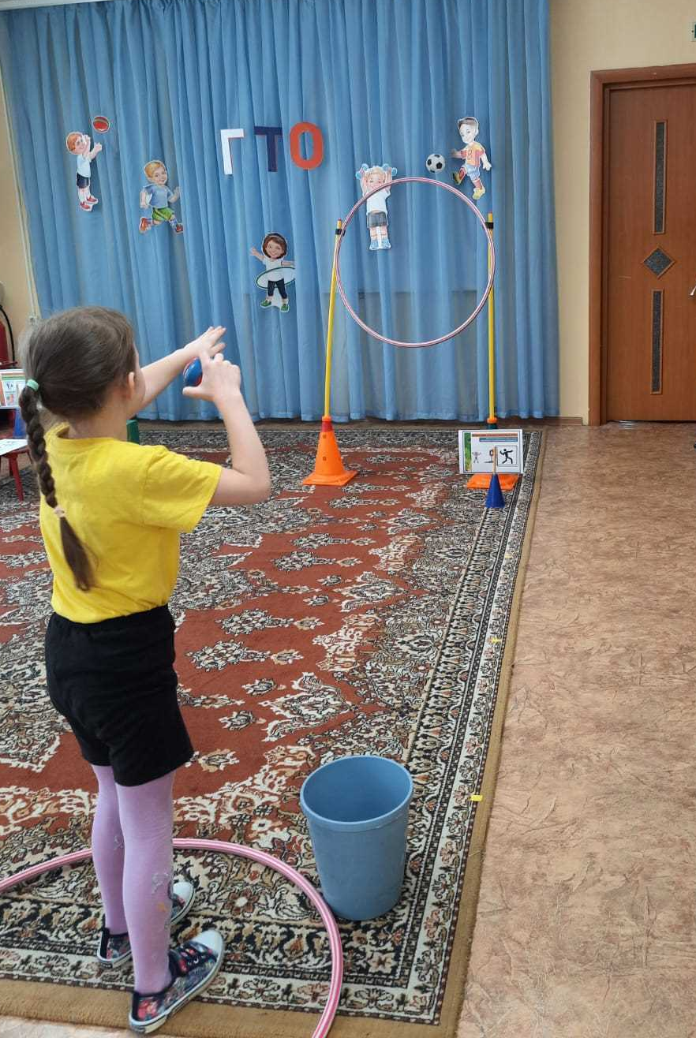
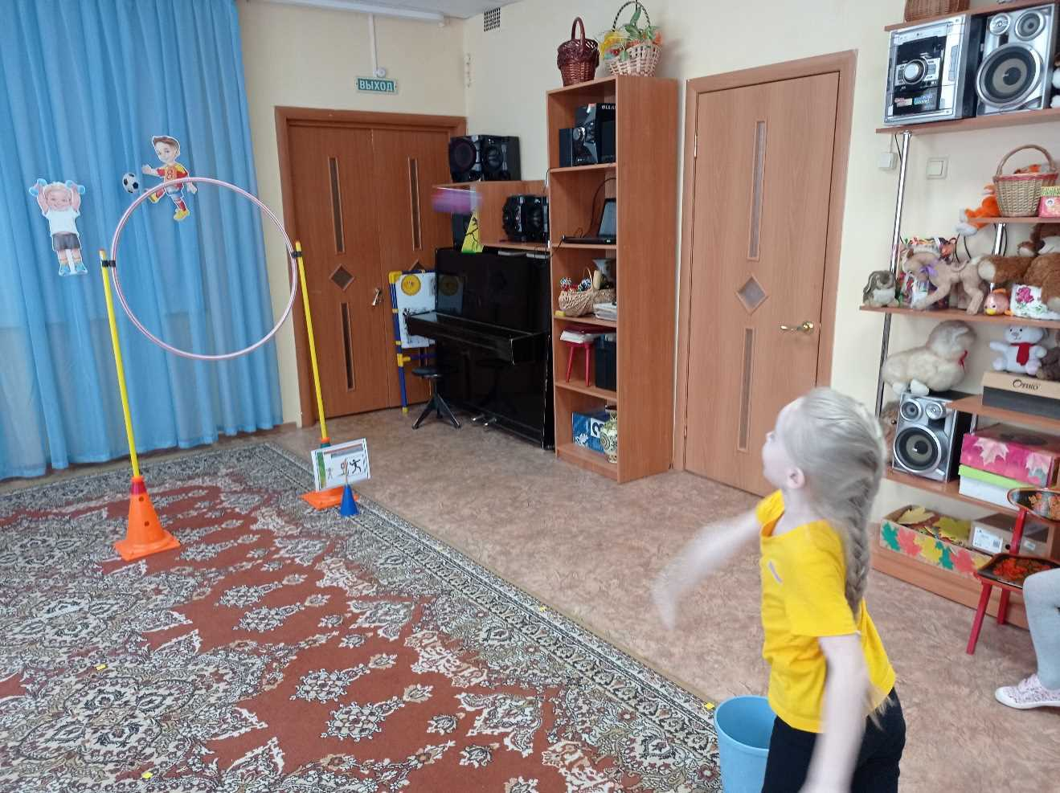
Тесты (материал официального сайта www.gto.ru)
Метание теннисного мяча в цель, дистанция 6 метров
Метание теннисного мяча в цель производится с расстояния 6 метров в закрепленный на стене гимнастический обруч диаметром 90 см. Нижний край обруча находится на высоте 2 метра от пола. Для метания теннисного мяча в цель используется мяч весом 57 грамм.

Slide 26
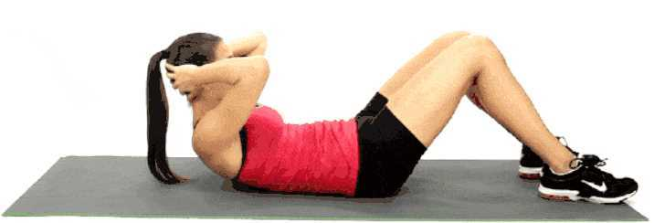
Тесты (материал официального сайта www.gto.ru)
Поднимание туловища из положения лежа на спине
Поднимание туловища из положения лежа на спине выполняется из исходного положения: лежа на спине, на гимнастическом мате, руки за головой «в замок», лопатки касаются мата, ноги согнуты в коленях под прямым углом, ступни прижаты партнером к полу. Участник выполняет максимальное количество поднимания туловища за 1 минуту, касаясь локтями бедер (коленей), с последующим возвратом в исходное положение

Slide 27
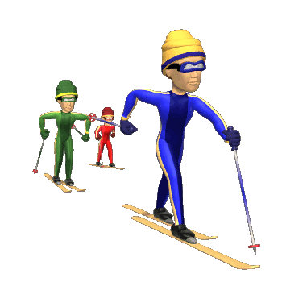
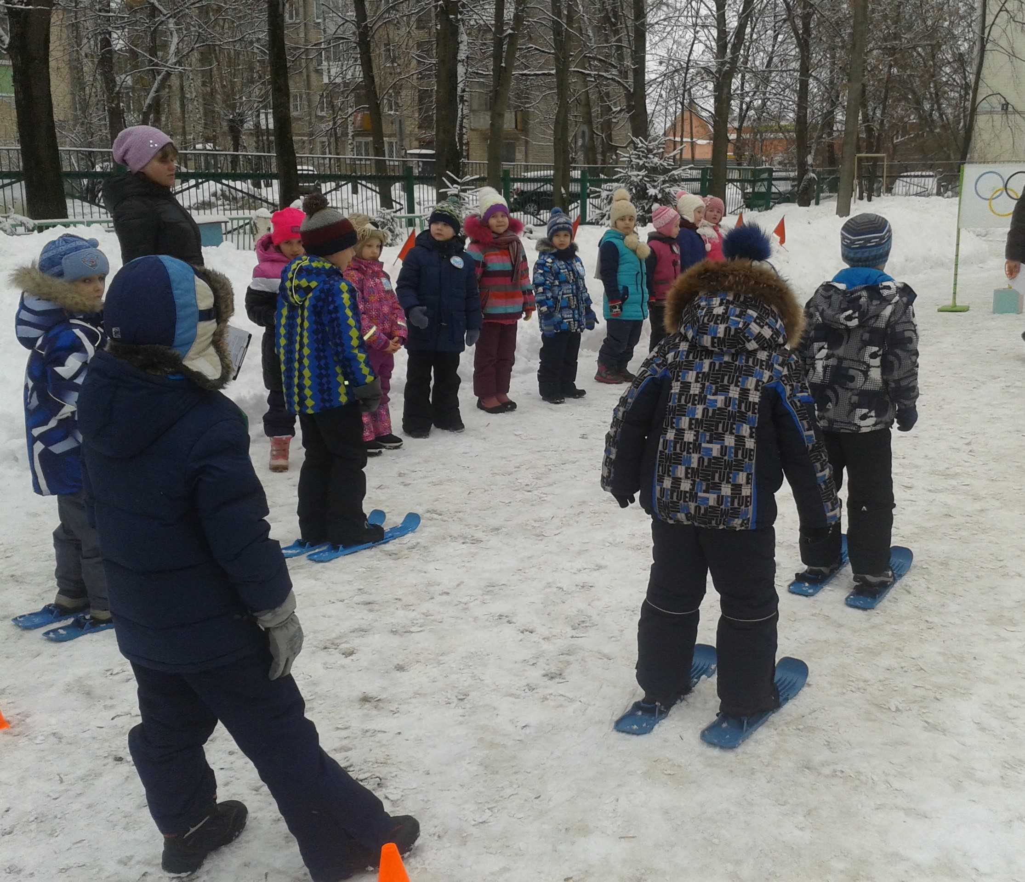
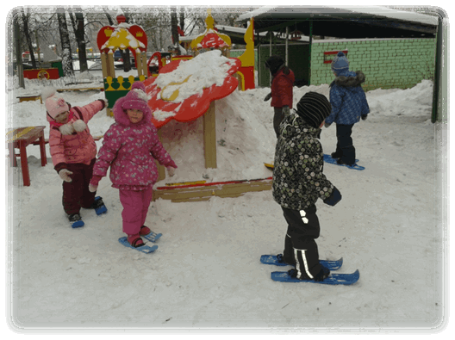
Тесты (материал официального сайта www.gto.ru)
Бег на лыжах (передвижение на лыжах)
Бег на лыжах (передвижение на лыжах) проводится свободным стилем на дистанциях, проложенных преимущественно на местности со слабо - и среднепересеченным рельефом в закрытых от ветра местах. При организации масс-старта группу участников выстраивают за 3 метра до стартовой линии, при индивидуальном старте – по стартовому протоколу с временным интервалом (15, 20 секунд и т.д.).

Slide 28
Итог II этапа проекта
Не все дети сразу могут сдать нормативы ГТО. Выяснить, что необходимо делать, чтобы нормативы ГТО смогли сдать все дошкольники?
Продукт второго этапа: Круглый стол на тему: «Почему не все дети могут сдать нормативы ГТО? Что нужно делать, чтобы сдать ГТО на один из значков?»
Участники: дети подготовительной группы, инструктор по физкультуре, воспитатели, родители.
(Дети делились своими впечатлениями о пройденных в тестовом режиме испытаниях. Вместе выясняли, почему некоторые дети легко справились с ними (занимаются в спортивных секциях, закаляются и т.д.), а другие не смогли пройти испытание (часто болеют, пропускают физкультурные занятия им необходимо начать заниматься спортом, вести здоровый образ жизни - закаляться, правильно питаться).

Slide 29
Круглый стол
Почему не все дети могут сдать нормативы ГТО?
Что нужно делать, чтобы сдать ГТО на один из значков?
Ежедневно делать утреннюю гимнастику;
Посещать занятия физкультуры в детском саду, добросовестно выполнять задания;
Больше двигаться в течении дня, а не играть с гаджетами;
Посещать спортивные секции;
Участвовать в детсадовских спортивных соревнованиях;
Играть в детском саду, возле дома на спортивной площадке в подвижные игры с друзьями.

Slide 30
III этап проектной деятельности
Сдать нормативы и получить золотой значок ГТО сможет тот, кто больше уделяет внимание своему здоровью: правильно питается, следит за гигиеной, много времени проводит на свежем воздухе, закаливает организм, занимается физкультурой и спортом.
Продукт проекта:
Фотовыставка: «Первые шаги к ГТО»
Выставка рисунков: «Мы готовимся сдавать ГТО»
Итоговое мероприятие: физкультурное развлечение: «Путешествие по стране ГТО»
В перспективе (05. 04. 2023 г. ) провести итоговое мероприятие: по плану-графику Центра тестирования ГТО на территории города Твери сдать нормативы ВСФК ГТО (I- ая ступень).

Slide 31
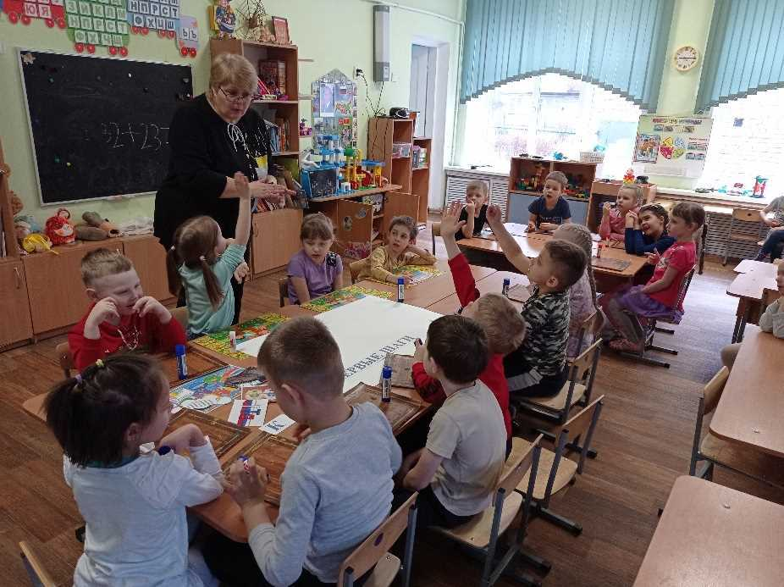
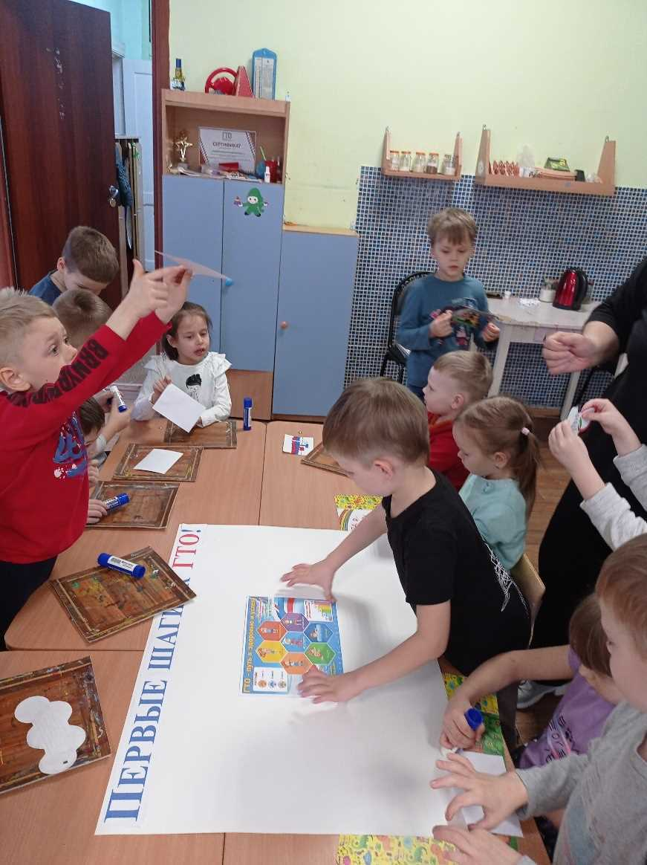
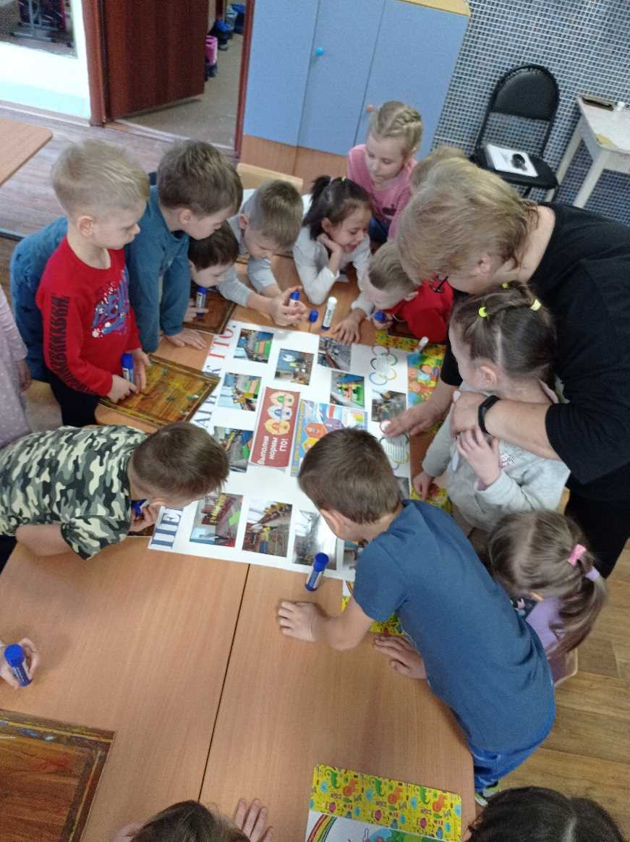
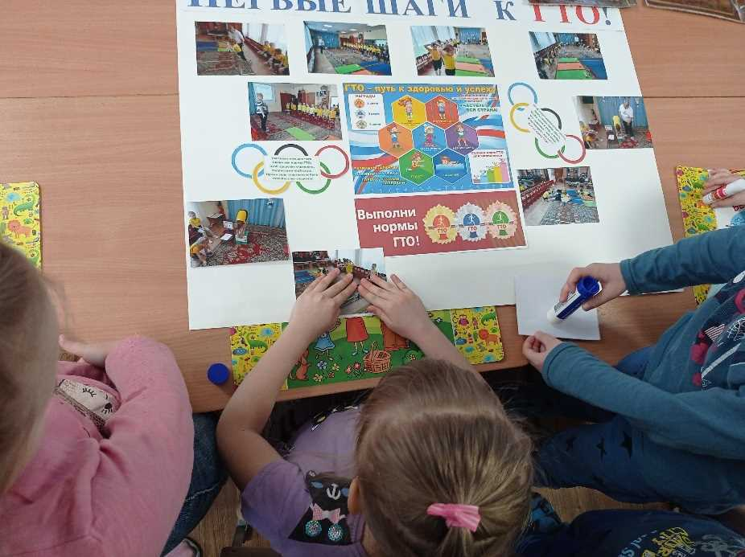
Подготовка к фотовыставке: «Первые шаги к ГТО»

Slide 32
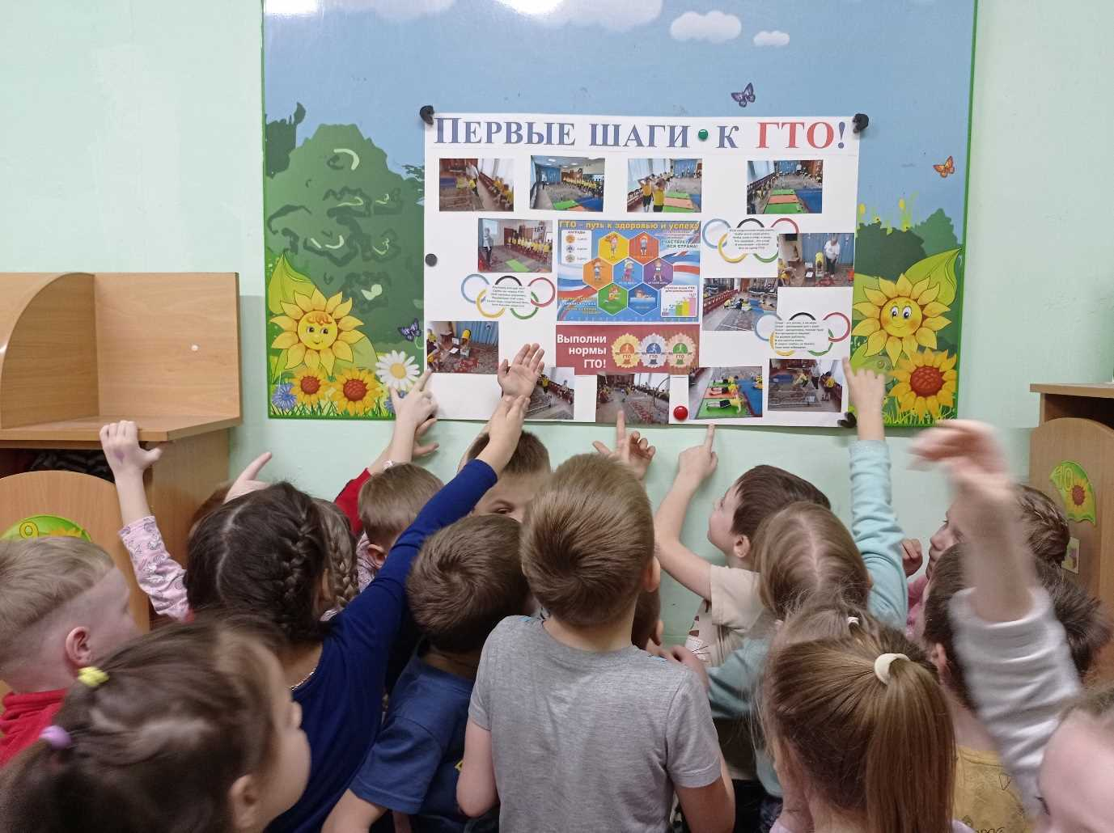
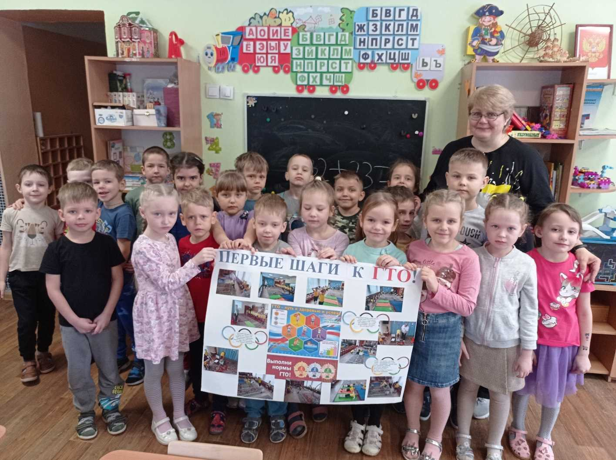
Фотовыставка: «Первые шаги к ГТО»

Slide 33
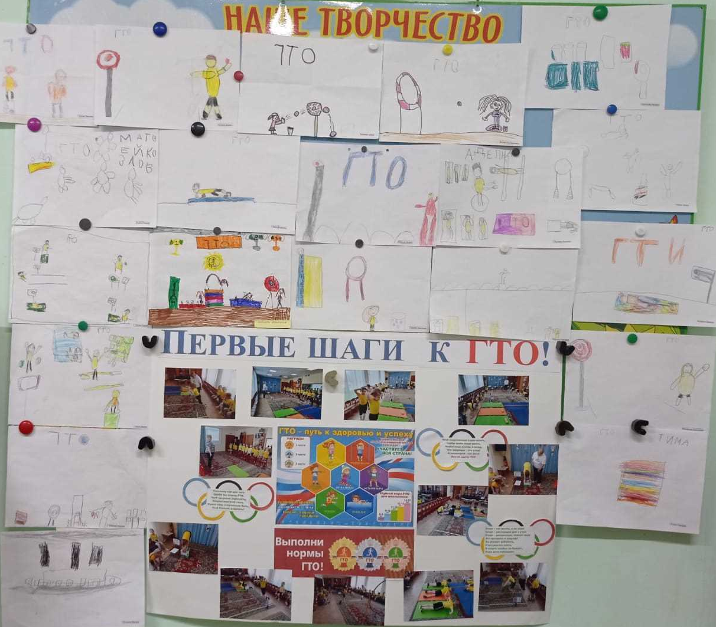
Выставка рисунков: «Мы готовимся сдавать ГТО»

Slide 34
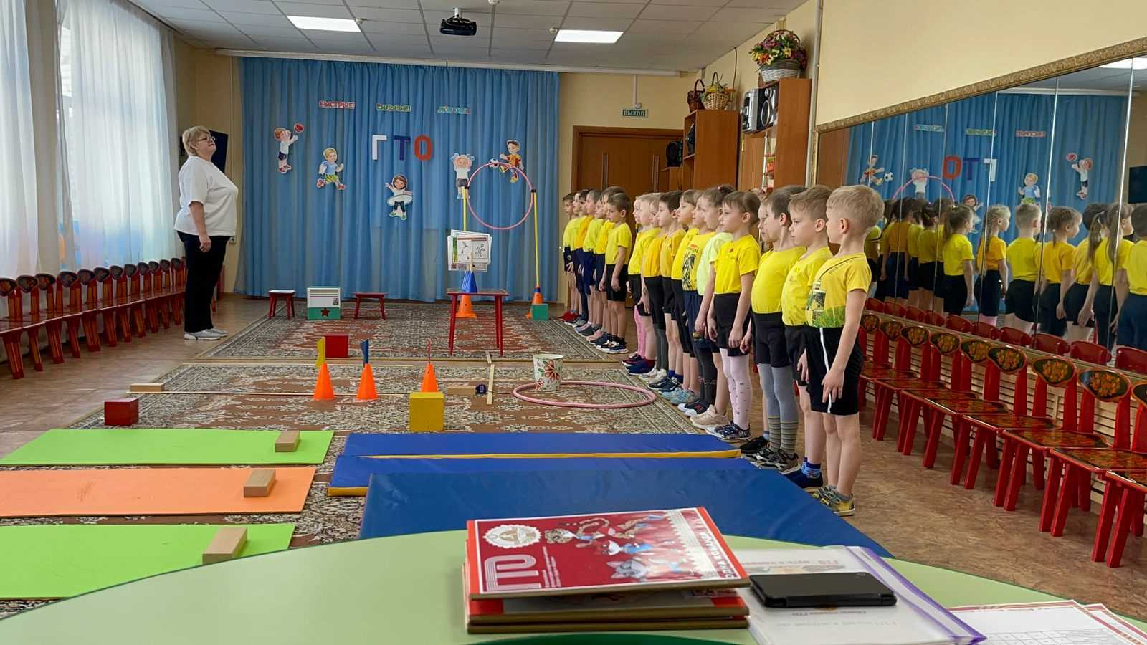
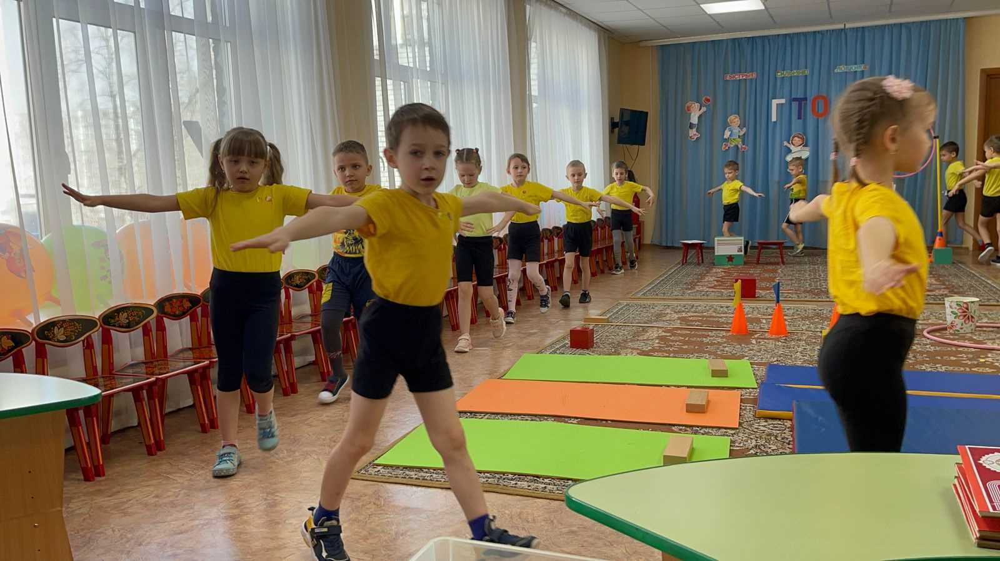
Физкультурное развлечение «Путешествие по стране ГТО»

Slide 35
Физкультурное развлечение «Путешествие по стране ГТО»

Slide 36
Физкультурное развлечение «Путешествие по стране ГТО»

Slide 37
Физкультурное развлечение «Путешествие по стране ГТО»

Slide 38
Мы готовы сдавать нормативы ГТО!!!
МБДОУ
детский сад № 33
г. Тверь
март – 2023 год

Slide 39
Ура! Мы сдаём ВФСК «ГТО»!!!
Апрель – 2023 год

Slide 43
З а к л ю ч е н и е
Гипотеза, которую мы выдвигали, начиная работу над проектом, подтвердилась - дошкольников можно заинтересовать сдавать нормативы ГТО!
Цель, которую мы преследовали - сделать работу по физическому воспитанию детей дошкольного возраста систематической и результативной, достигнута. В нашем детском саду проводится большая физкультурно-оздоровительная работа. Дети систематически занимаются физкультурой, как в помещении, так и на свежем воздухи в любое время года. Многие дети посещают дополнительно спортивные секции.
В ДОУ созданы хорошие условия для успешной физической подготовки детей дошкольного возраста, в том числе и к сдаче норм ГТО (1-ая ступень). Педагогами и родителями поддерживается интерес детей к физической культуре и спорту.
Нам удалось заинтересовать детей подготовительной группы и их родителей подготовиться и сдать нормативы ГТО. Для этого был исследован комплекс ГТО (1- ая ступень). Можно с уверенностью сказать, что он сыграл огромную роль в развитии массовости физкультурного движения в подготовительной группе ДОУ.
Мы уверены, что мероприятия проведённые в рамках данного проекта станут реальным свидетельством сознательного выбора детей в пользу здорового образа жизни. У сегодняшних детей, очень сильна потребность объединяться по интересам. Им нравится достигать каких-то новых результатов, а потом делиться успехом друг с другом, с родителями. В этом вопросе возврат к нормам ГТО считается безусловным благом, если как следует проработать и привести их в соответствие с изменившимися потребностями общества, это пойдет и детям, и обществу на пользу. Помочь детям сохранить свое здоровье могут простые вещи, как это ни банально звучит, здоровый образ жизни, включающий занятия спортом и физической культурой. А нормы ГТО очень полезны были и раньше, и сейчас в XXI веке, в наше время они просто необходимы.

Slide 44
Список используемой литературы
Санин Н.И. Комплекс упражнений для развития основных физических качеств детей. //Физическая культура (Основа). – 2014. - №11. – С.21.
Шачин, С. П. От значка ГТО – к олимпийским медалям / С. П. Шачин. – Москва: Знание, 1979. – 64 с.
Щепетов, И. С. ГТО на новый лад: акция «Литературное ГТО» / И. С. Щепетов // Современная библиотека. – 2017. – № 5. – С. 58–59.
Интернет-источники
ВФСК ГТО (gto.ru)
Что такое ГТО и зачем это нужно? (mos.ru)
Что такое комплекс ГТО | Статья по физкультуре на тему: Образовательная социальная сеть (nsportal.ru)
Нормы ГТО-2023: таблица нормативов для всех возрастов по ступеням (gtonorm.ru)
Возрождение норм ГТО в России. http://vashsport.com/vozrozhdenie-norm-gto-v-rossii/
GTO.pdf (skunb.ru)
Фотографии из личного архива автора презентации
Для публикации информации о детях (фотографии) получено письменное разрешение родителей (законных представителей).
kartinkin.net Фон для презентации бег
Плакаты ссср гто (77 фото) » Рисунки для срисовки и не только (papik.pro)
Картинки анимация спорт и ГТО: 2 тыс изображений найдено в Яндекс Картинках (yandex.ru)
.

